Slide 2
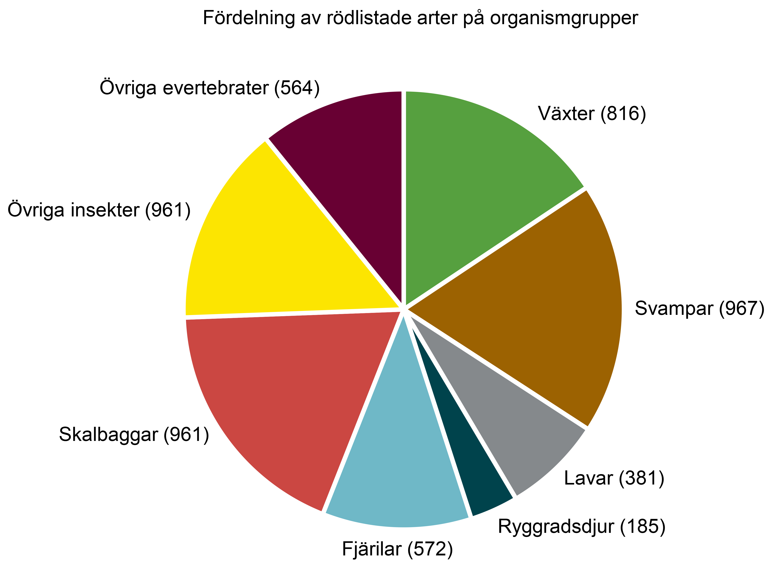
Figur 1. Fördelning av rödlistade arter i Rödlista 2025 mellan organismgrupper. Vissa organismgrupper har aggregerats: växter omfattar alger, mossor och kärlväxter medan övriga insekter bl.a. omfattar tvåvingar, steklar och halvvingar. Källa: SLU Artdatabanken (2026).

Slide 3
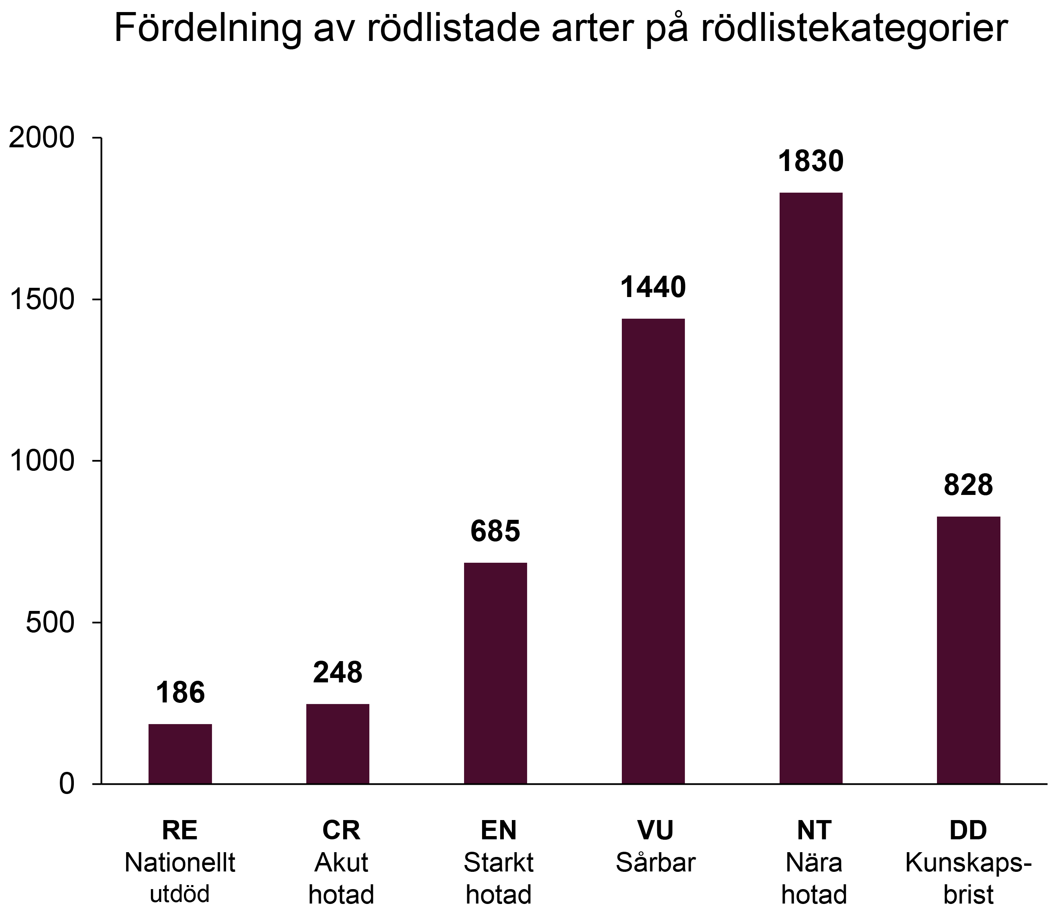
Figur 2. Antal arter i Rödlista 2025 per rödlistekategori. Källa: SLU Artdatabanken (2026).

Slide 4
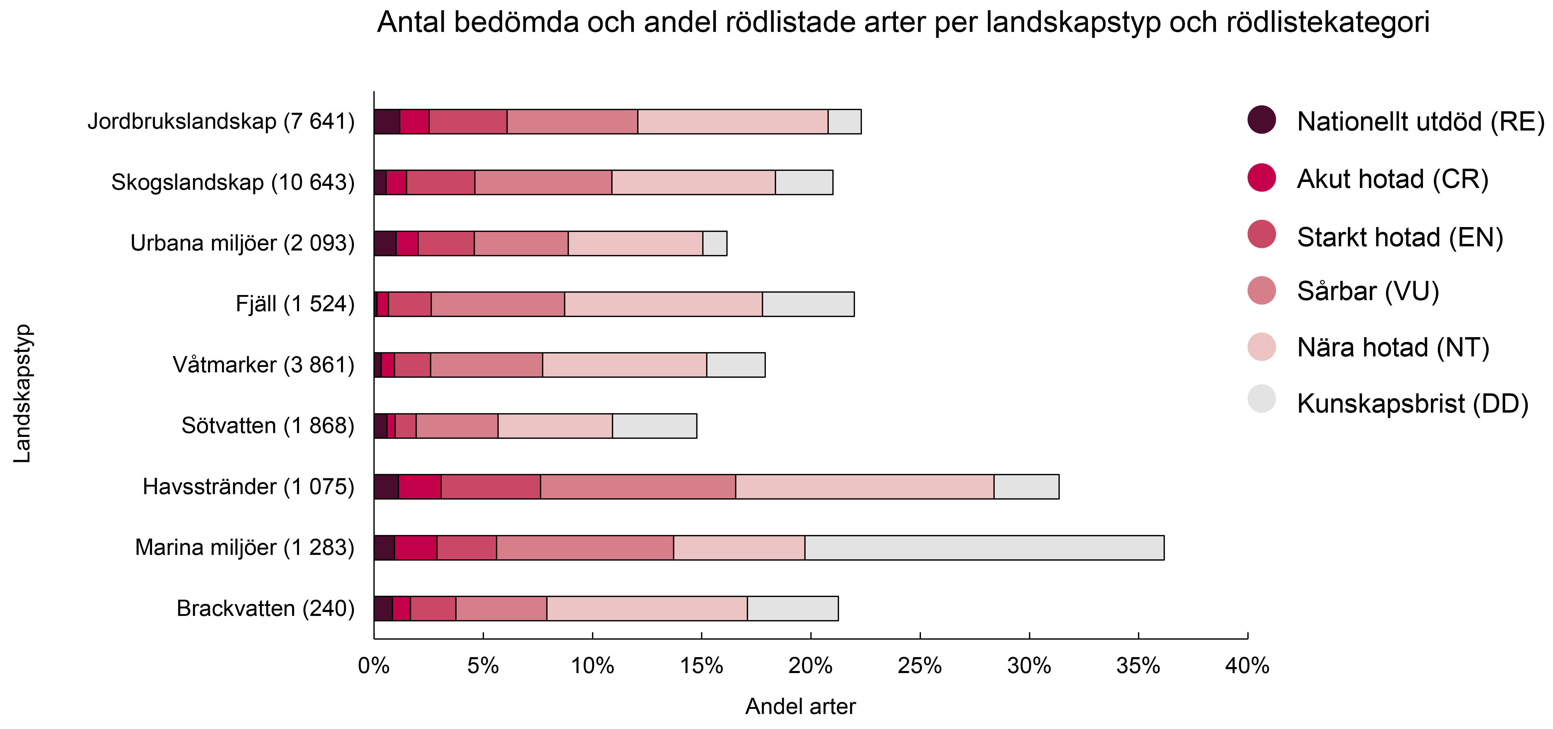
Figur 3. Antal bedömda och andel rödlistade arter per rödlistekategori och landskapstyp för de arter där landskapstypen bedöms ha stor betydelse. I diagrammet ingår alla bedömda arter (n=23 103). Andelen är i relation till alla bedömda arter i varje landskaps­typ, dvs. även de som bedöms som livskraftiga (LC). En art kan utnyttja mer än en landskapstyp. Figuren visar att landskaps­typerna marina miljöer och havsstränder har högst andel rödlistade arter i förhållande till antalet bedömda arter. ­Observera den höga andelen Kunskapsbrist (DD) i marina miljöer. Fjäll har nu en högre andel rödlistade arter jämfört med i Rödlista 2020.
Källa: SLU Artdatabanken (2026).

Slide 5

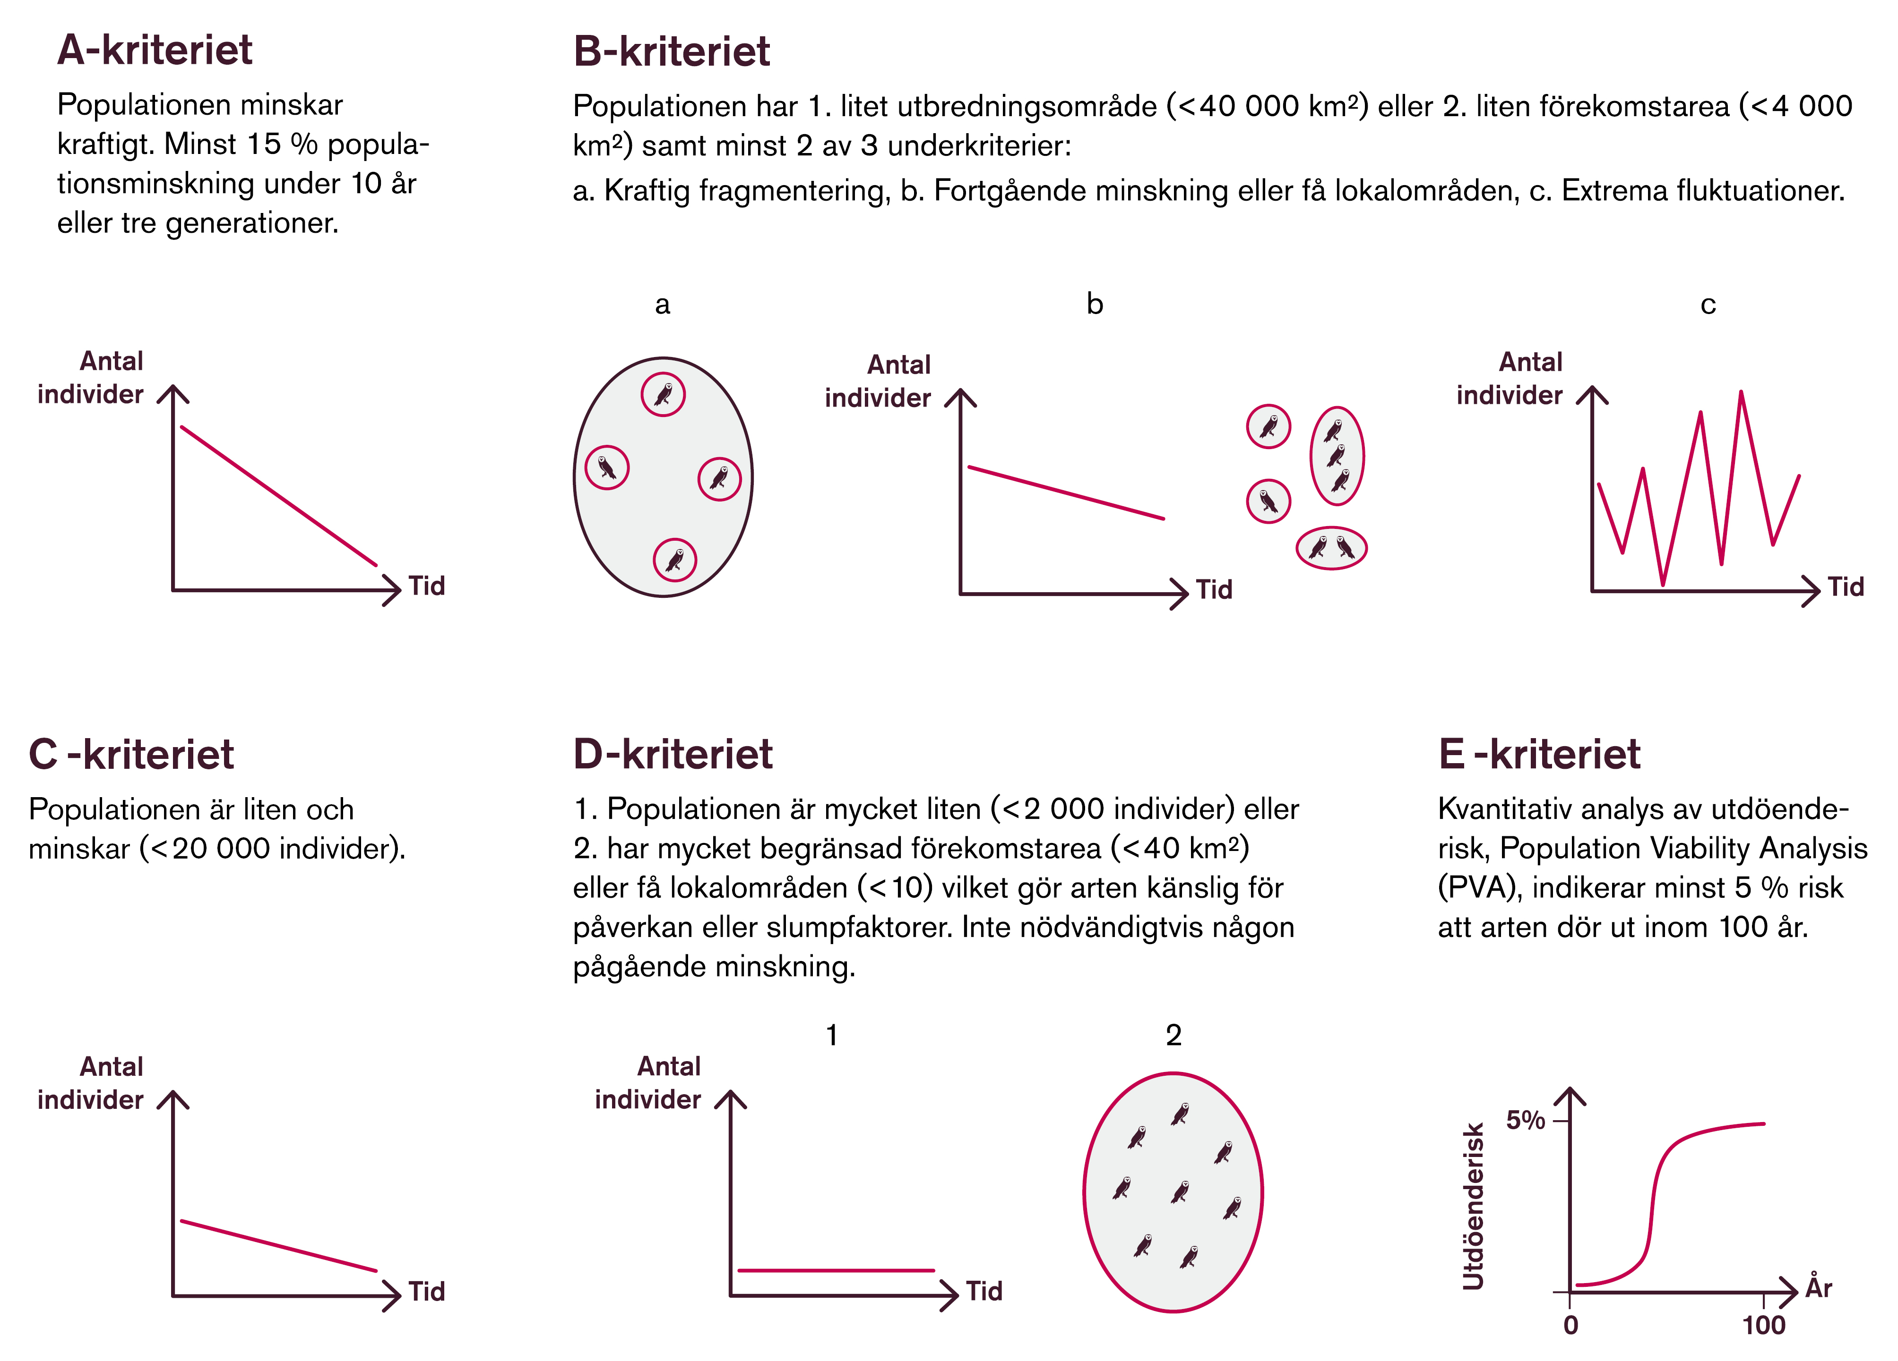
Figur 4. Översikt över rödlistningskriterierna A till E. Syftet med de olika kriterierna är att bedöma utdöenderisk för arter med olika livshistorieegenskaper och olika typer av bakgrundsdata. De fokuserar på förändringar som har skett, som sker just nu eller som förväntas ske. Värdena som anges är de som krävs för att en art ska placeras i den lägsta rödlistekategorin, Nära hotad (NT). Vilka kriterier som används vid bedömning av en arts status beror bland annat på tillgänglig kunskap och organismgruppens biologi. För mer detaljerad beskrivning av kriterierna se Gärdenfors m.fl. 2023.
Källa: SLU Artdatabanken (2026).

Slide 6
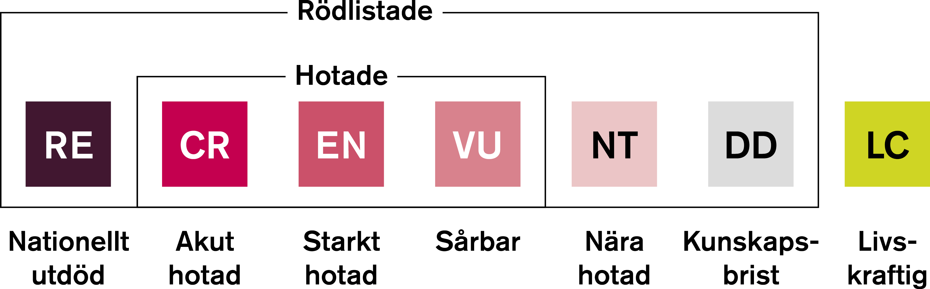
Figur 5. De olika kategorierna efter att arter som av olika skäl inte kan eller ska bedömas har sållats bort. De arter som inte uppfyller något av rödlistnings-kriterierna kategoriseras som Livskraftiga (LC). För arter i kategorin Kunskapsbrist (DD) saknas det tillräcklig kunskap för att kunna placera dem i någon annan kategori. Utöver DD, är alla arter som uppfyller kriterierna för Nära hotad (NT), Sårbar (VU), Starkt hotad (EN), Akut hotad (CR) eller Nationellt utdöd (RE) rödlistade. Arter i kategorierna VU, EN eller CR är hotade.
Källa: SLU Artdatabanken (2026).

Slide 7
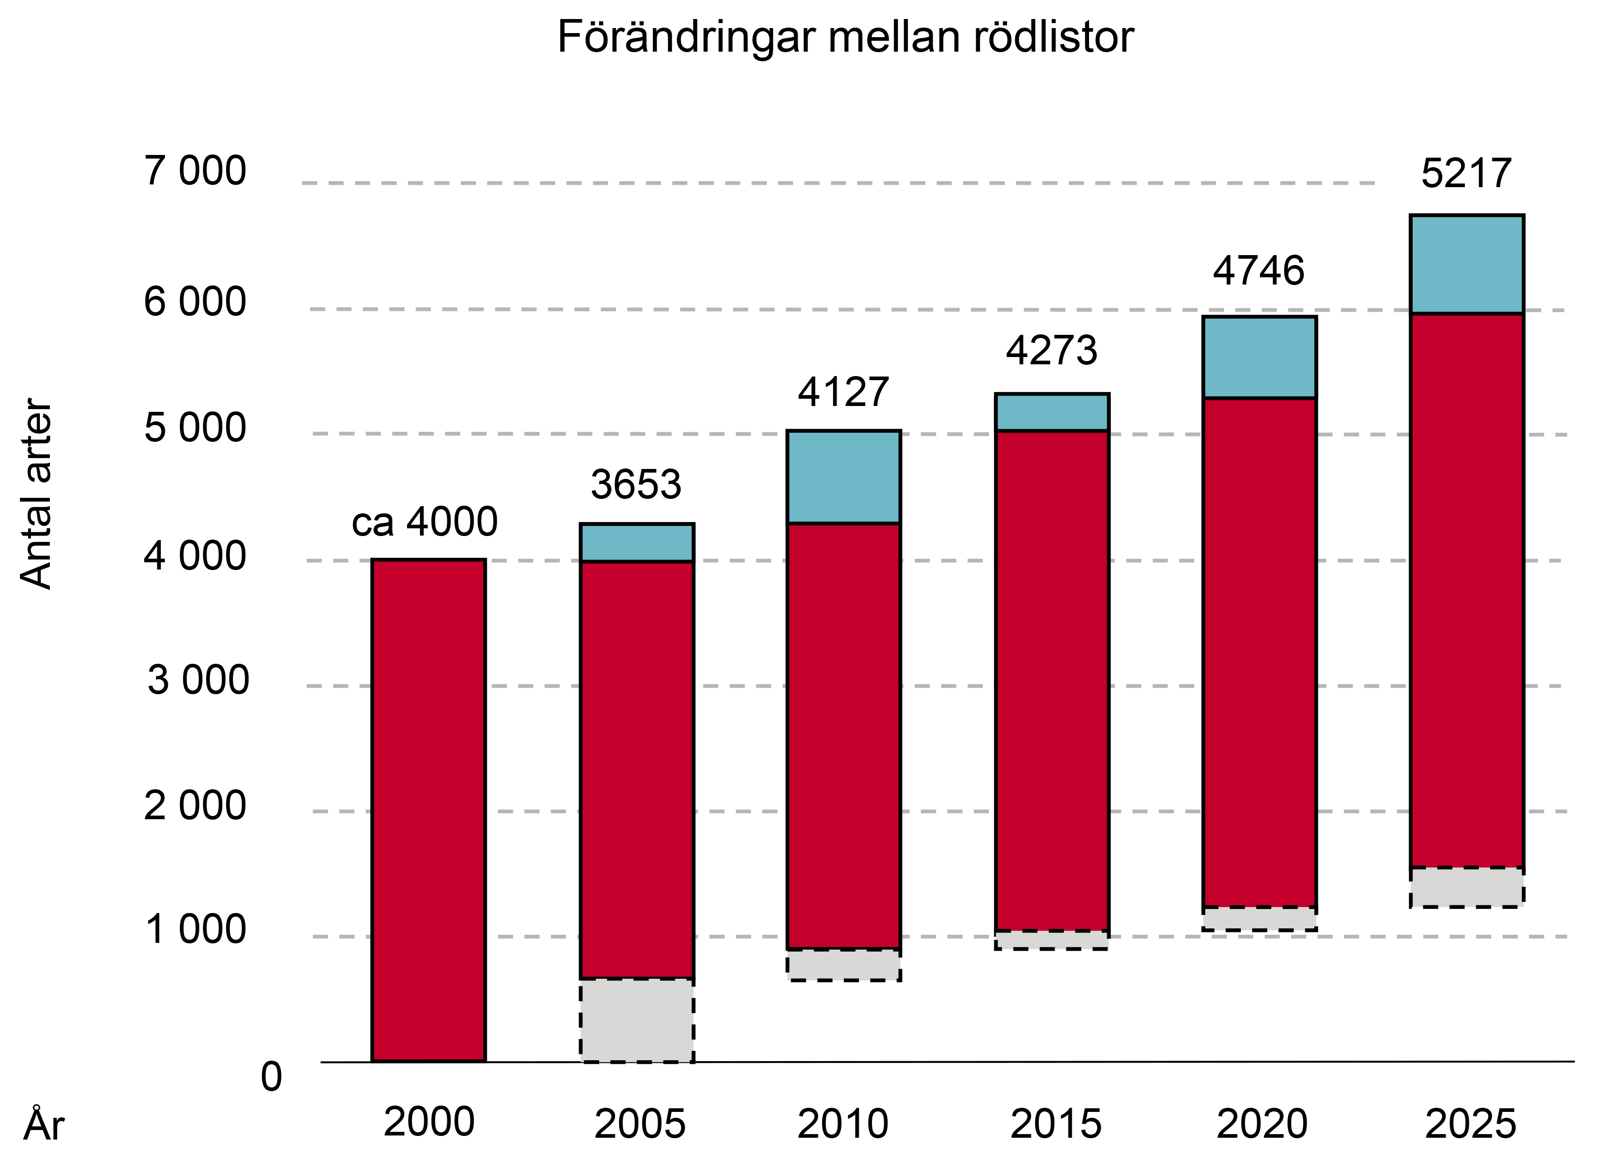
Figur 6. Förändringar i rödlistan 2000–2025. Arter gemensamma med föregående rödlista röd, nya arter blå, ej längre rödlistade grå. Antalet arter rödlistade ett givet år syns ovan stapeln. Totalt har nästan 6 750 arter någon gång varit rödlistade 2000–2025, av dessa har 2 660 arter varit rödlistade under hela perioden. Många av arterna som har lämnat listorna har senare återvänt, vilket gör att staplarna i figuren får ses som något förenklade. Taxonomiska förändringar bidrar också till att antalet förändras över tid. Källa: SLU Artdatabanken (2026).

Slide 8
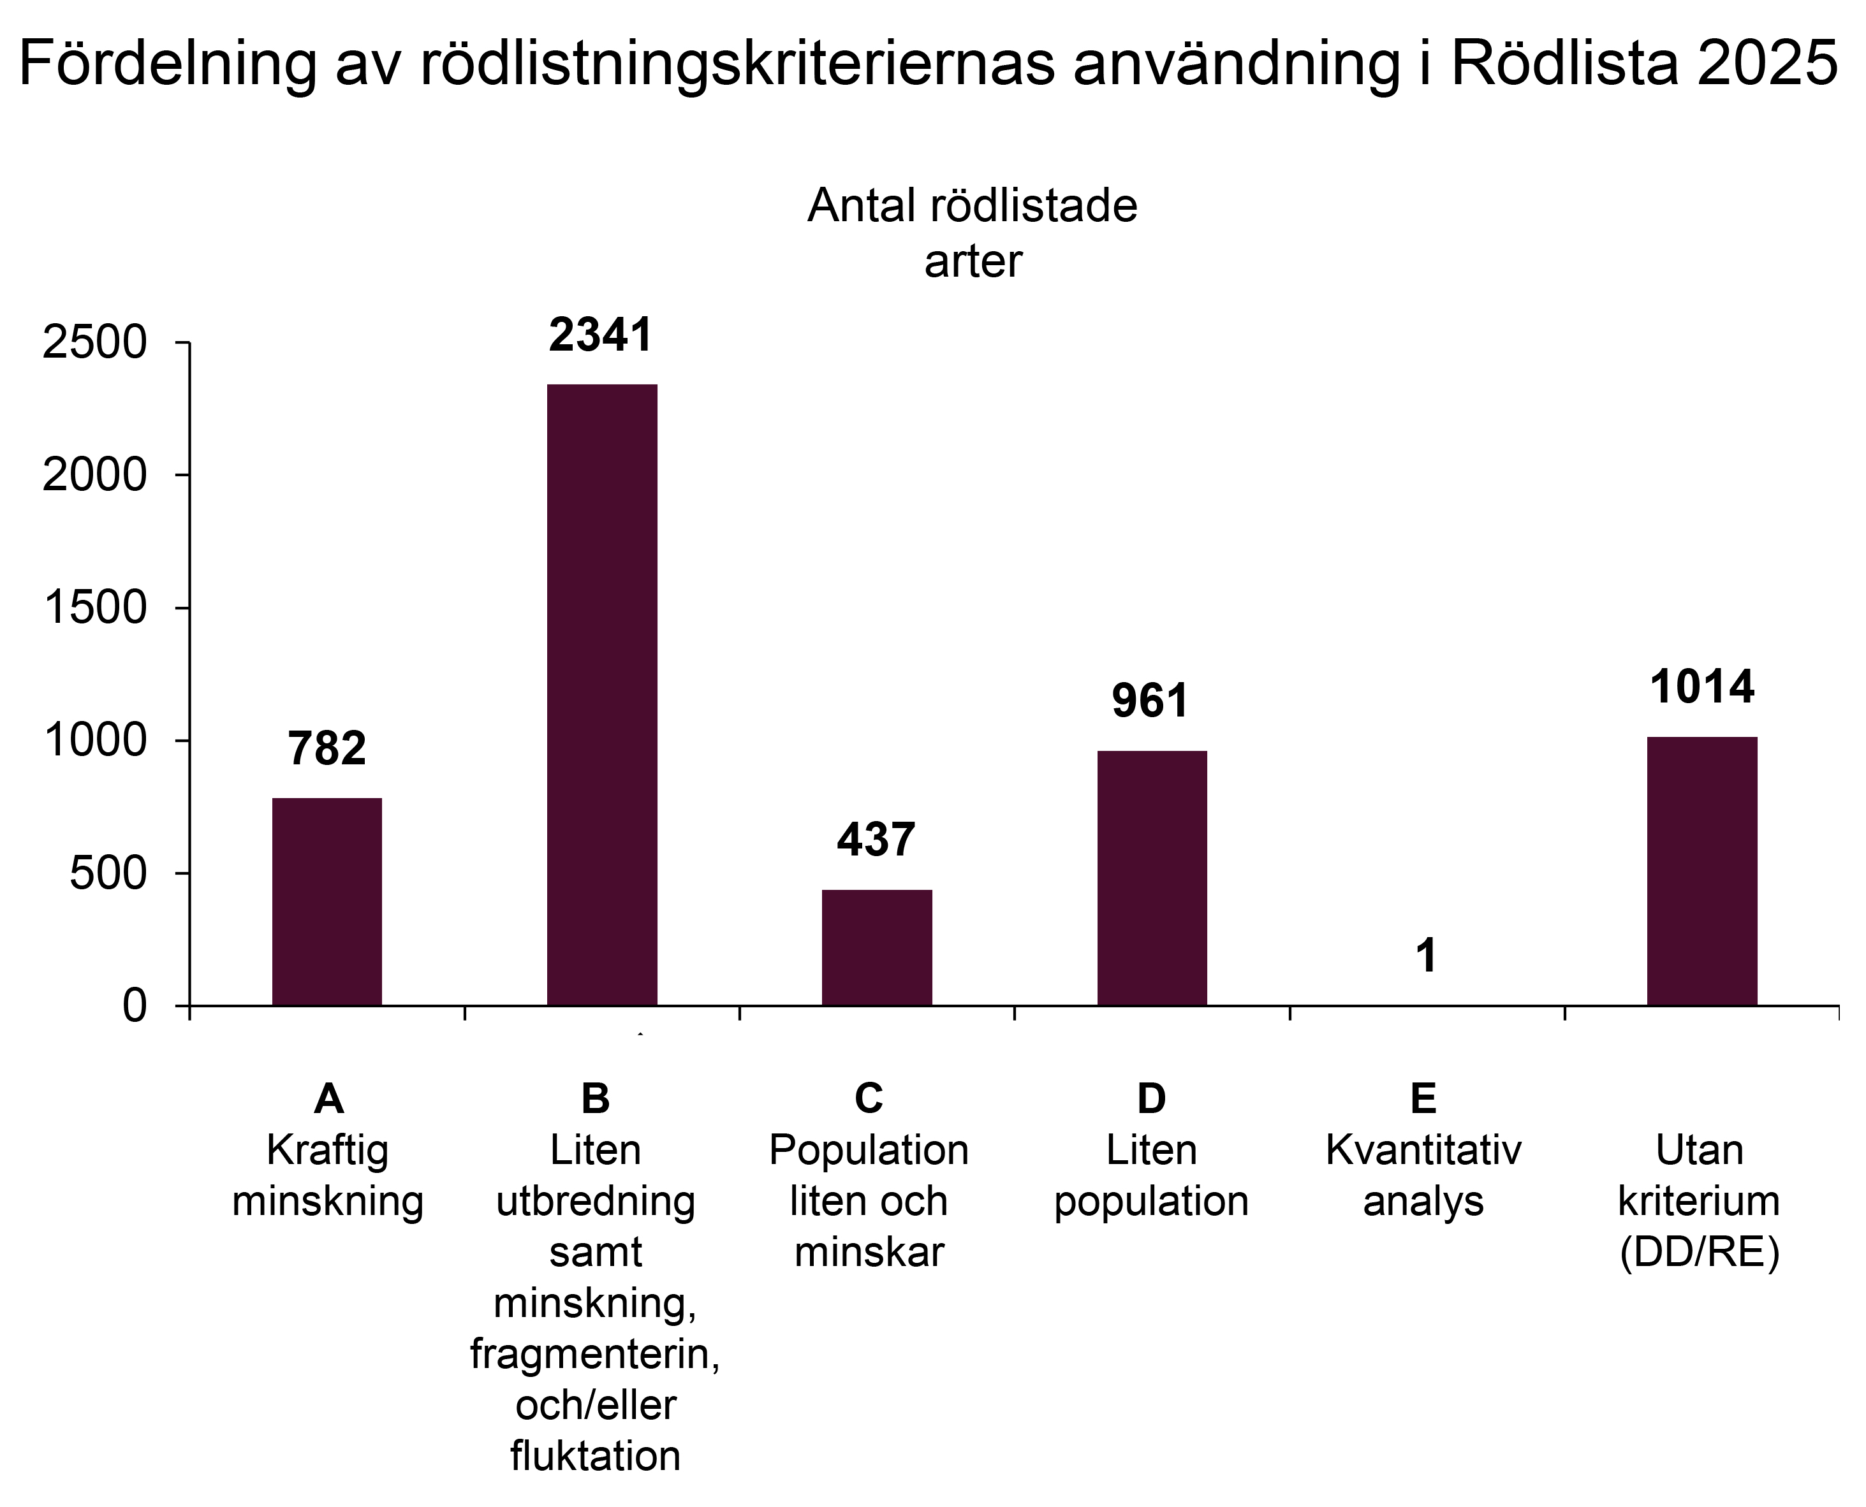
Figur 7. Fördelning av rödlistningskriteriernas användning i Rödlista 2025 (n=5 217). Vilket eller vilka kriterier som faller ut i bedömningen beror till exempel på organismgruppens biologi eller kunskapsläget om arten. Nästan hälften av arterna är rödlistade enligt B-kriteriet, som baseras på en liten utbredning eller förekomstarea samt minst två av tre delkriterier: minskning, fragmentering eller extrem fluktuation. Endast en art är rödlistad enligt E-kriteriet. En art kan rödlistas enligt flera kriterier.
Källa: SLU Artdatabanken (2026).

Slide 9
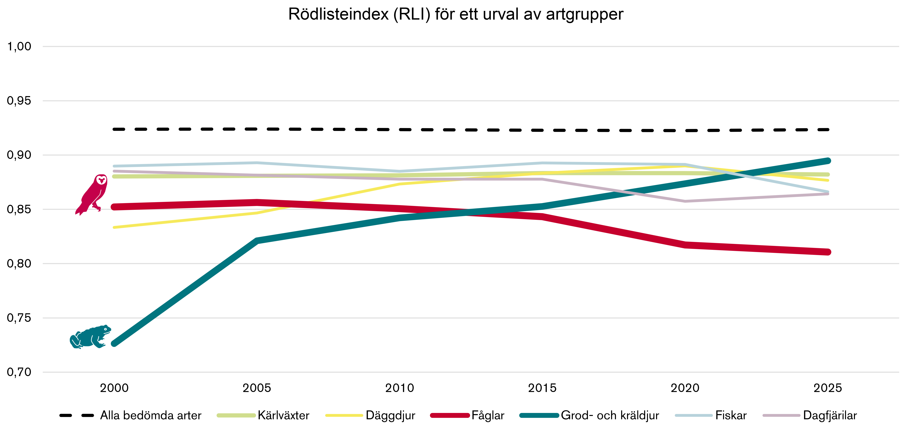
Figur 8. Rödlisteindex (RLI) för ett urval av artgrupper. Den mest påtagliga trenden är en förbättring för grod- och kräldjur och för däggdjur samt en försämring för fåglar och fiskar. RLI har en skala mellan 0 och 1, där 0 innebär att samtliga arter i gruppen är utdöda, medan 1 betyder att samtliga är livskraftiga. En rak linje över flera år innebär en stabil lutning i utförsbacken – dvs. att försämringstakten för arterna är stabil – inte att situationen är ”lika bra”. En fallande kurva indikerar att takten i försämringen ökar medan en stigande kurva indikerar att försämringstakten minskar, eller upphör. Alla bedömda (utom DD-arter): n = 22 275, kärlväxter: n = 1 602, däggdjur: n = 62, fåglar: n = 258, grod- och kräldjur: n = 19, fiskar: n = 127 och dagfjärilar: n = 113.
Källa: SLU Artdatabanken (2026).

Slide 10
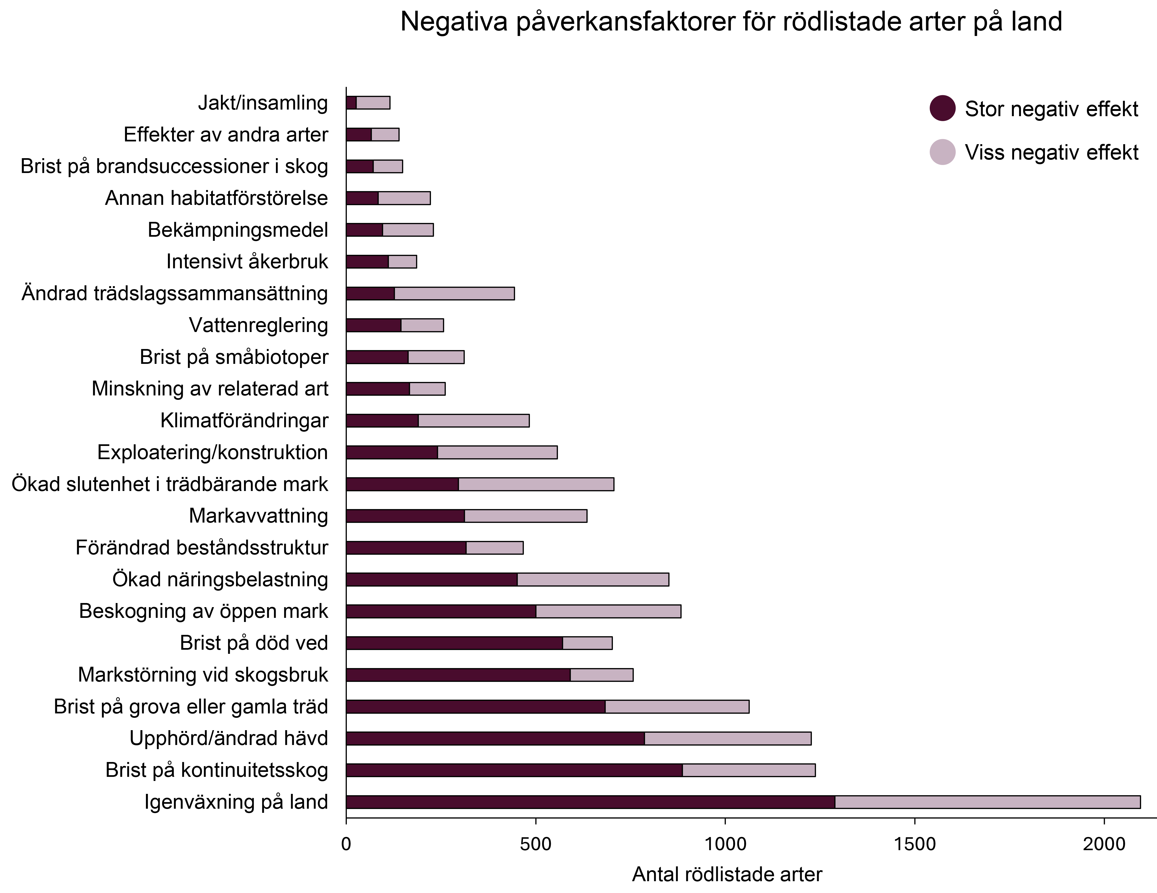
Figur 9. Översikt av de negativa påverkansfaktorerna för rödlistade arter som förekommer på land (n = 4 525). Igenväxning och brist på kontinuitets­skog är de faktorer som bedöms påverka flest rödlistade arter på land. Källa: SLU Artdatabanken (2026).

Slide 11
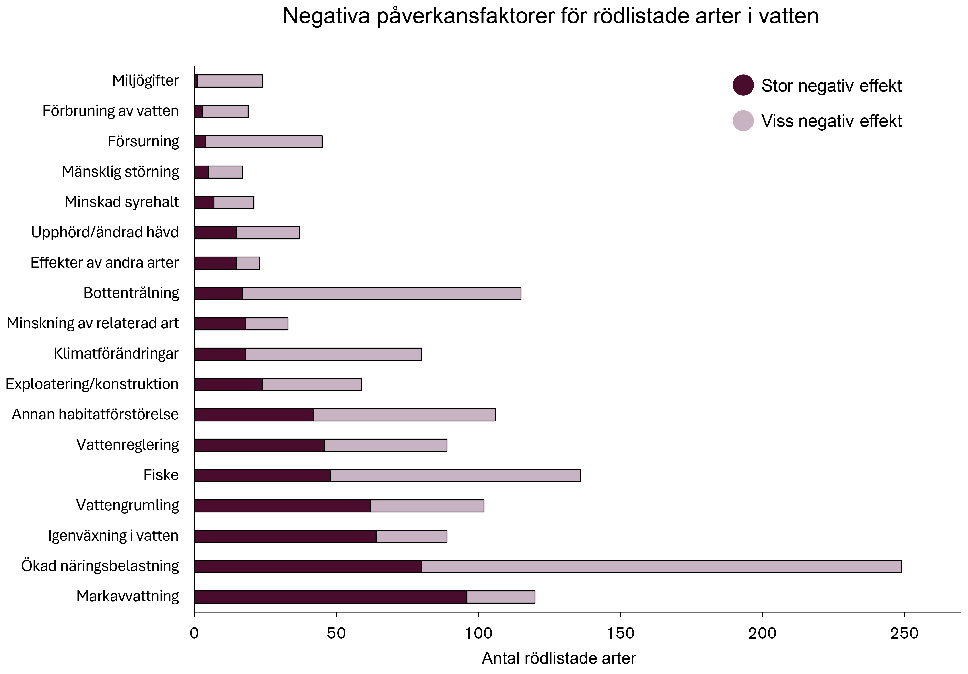
Figur 10. Översikt av de negativa påverkansfaktorerna för rödlistade arter som förekommer i sötvatten, brackvatten och marina miljöer (n=716). Ökad näringsbelastning, fiske och markavvattning är de faktorer som påverkar flest arter i vatten.
Källa: SLU Artdatabanken (2026).

Slide 12
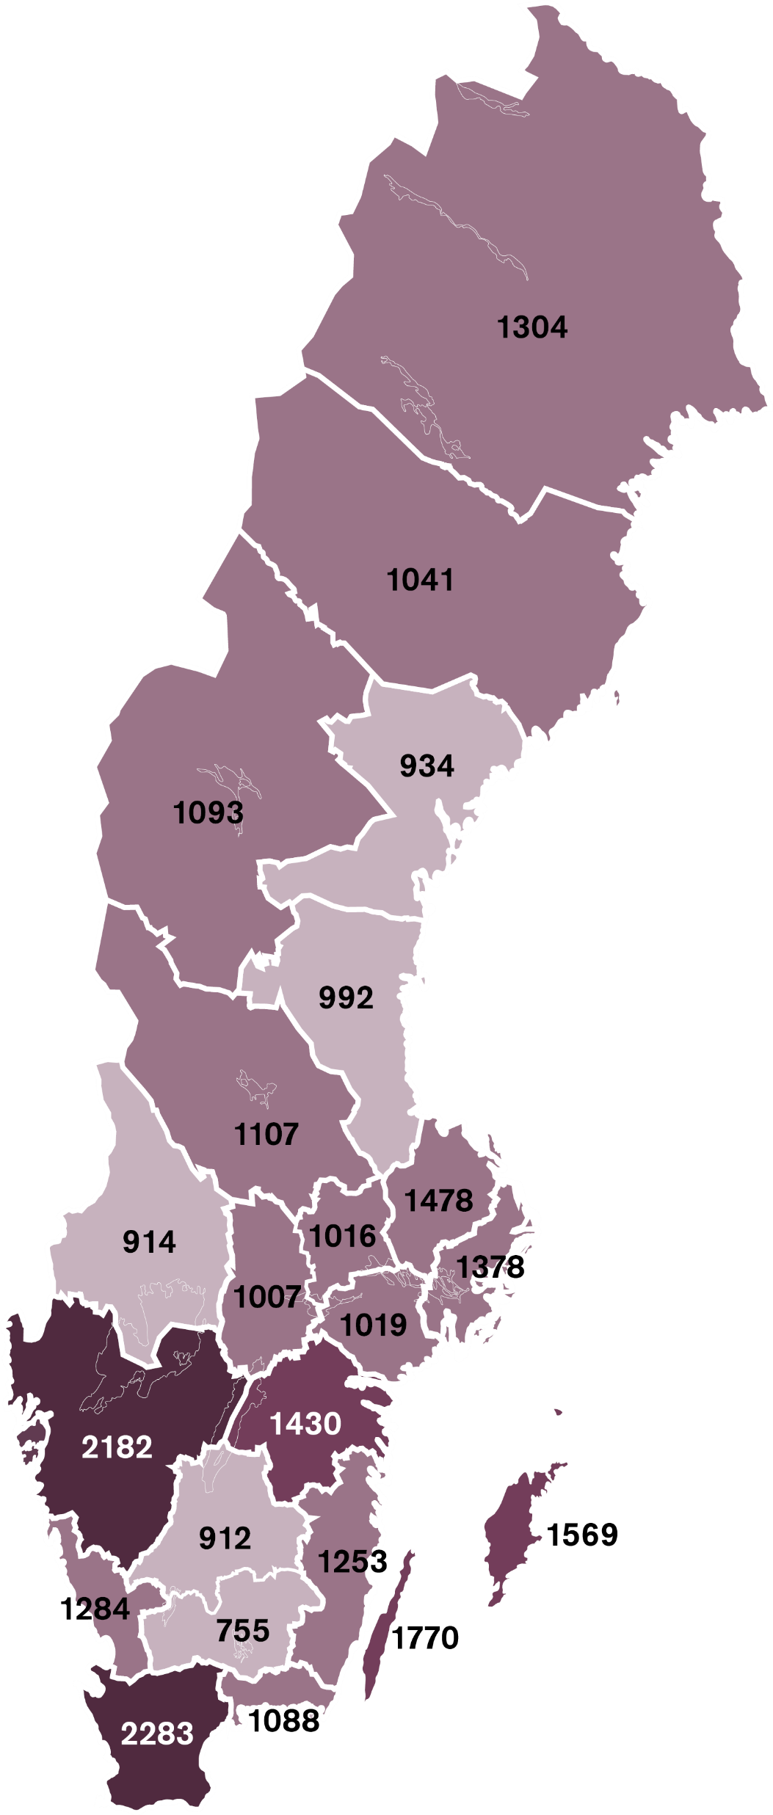
Antalet rödlistade arter som är bofasta i respektive län
Figur 11. Antalet rödlistade arter som är bofasta i respektive län. Högst antal i Skåne och Västra Götaland. Observera att Öland redovisas separat från Kalmar läns fastland.
Källa: SLU Artdatabanken (2026).

Slide 13
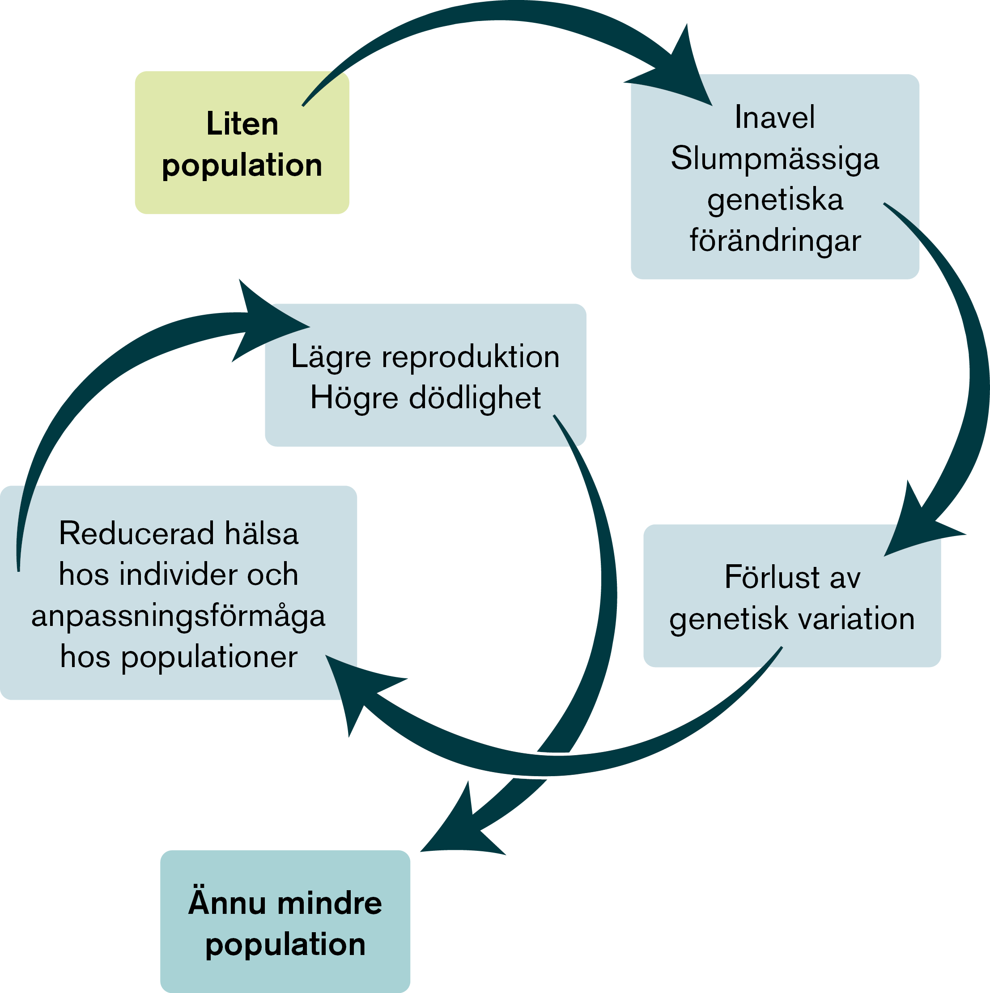
^{Utdöendespiral}
Figur 12. I små och isolerade populationer är risken stor för en fortsatt minskning till följd av demografiska, miljömässiga och genetiska faktorer. I värsta fall kan det leda till en självförstärkande process
– en utdöendespiral (the extinction vortex, Gilpin & Soulé 1986).
Källa: SLU Artdatabanken (2026).

Slide 14
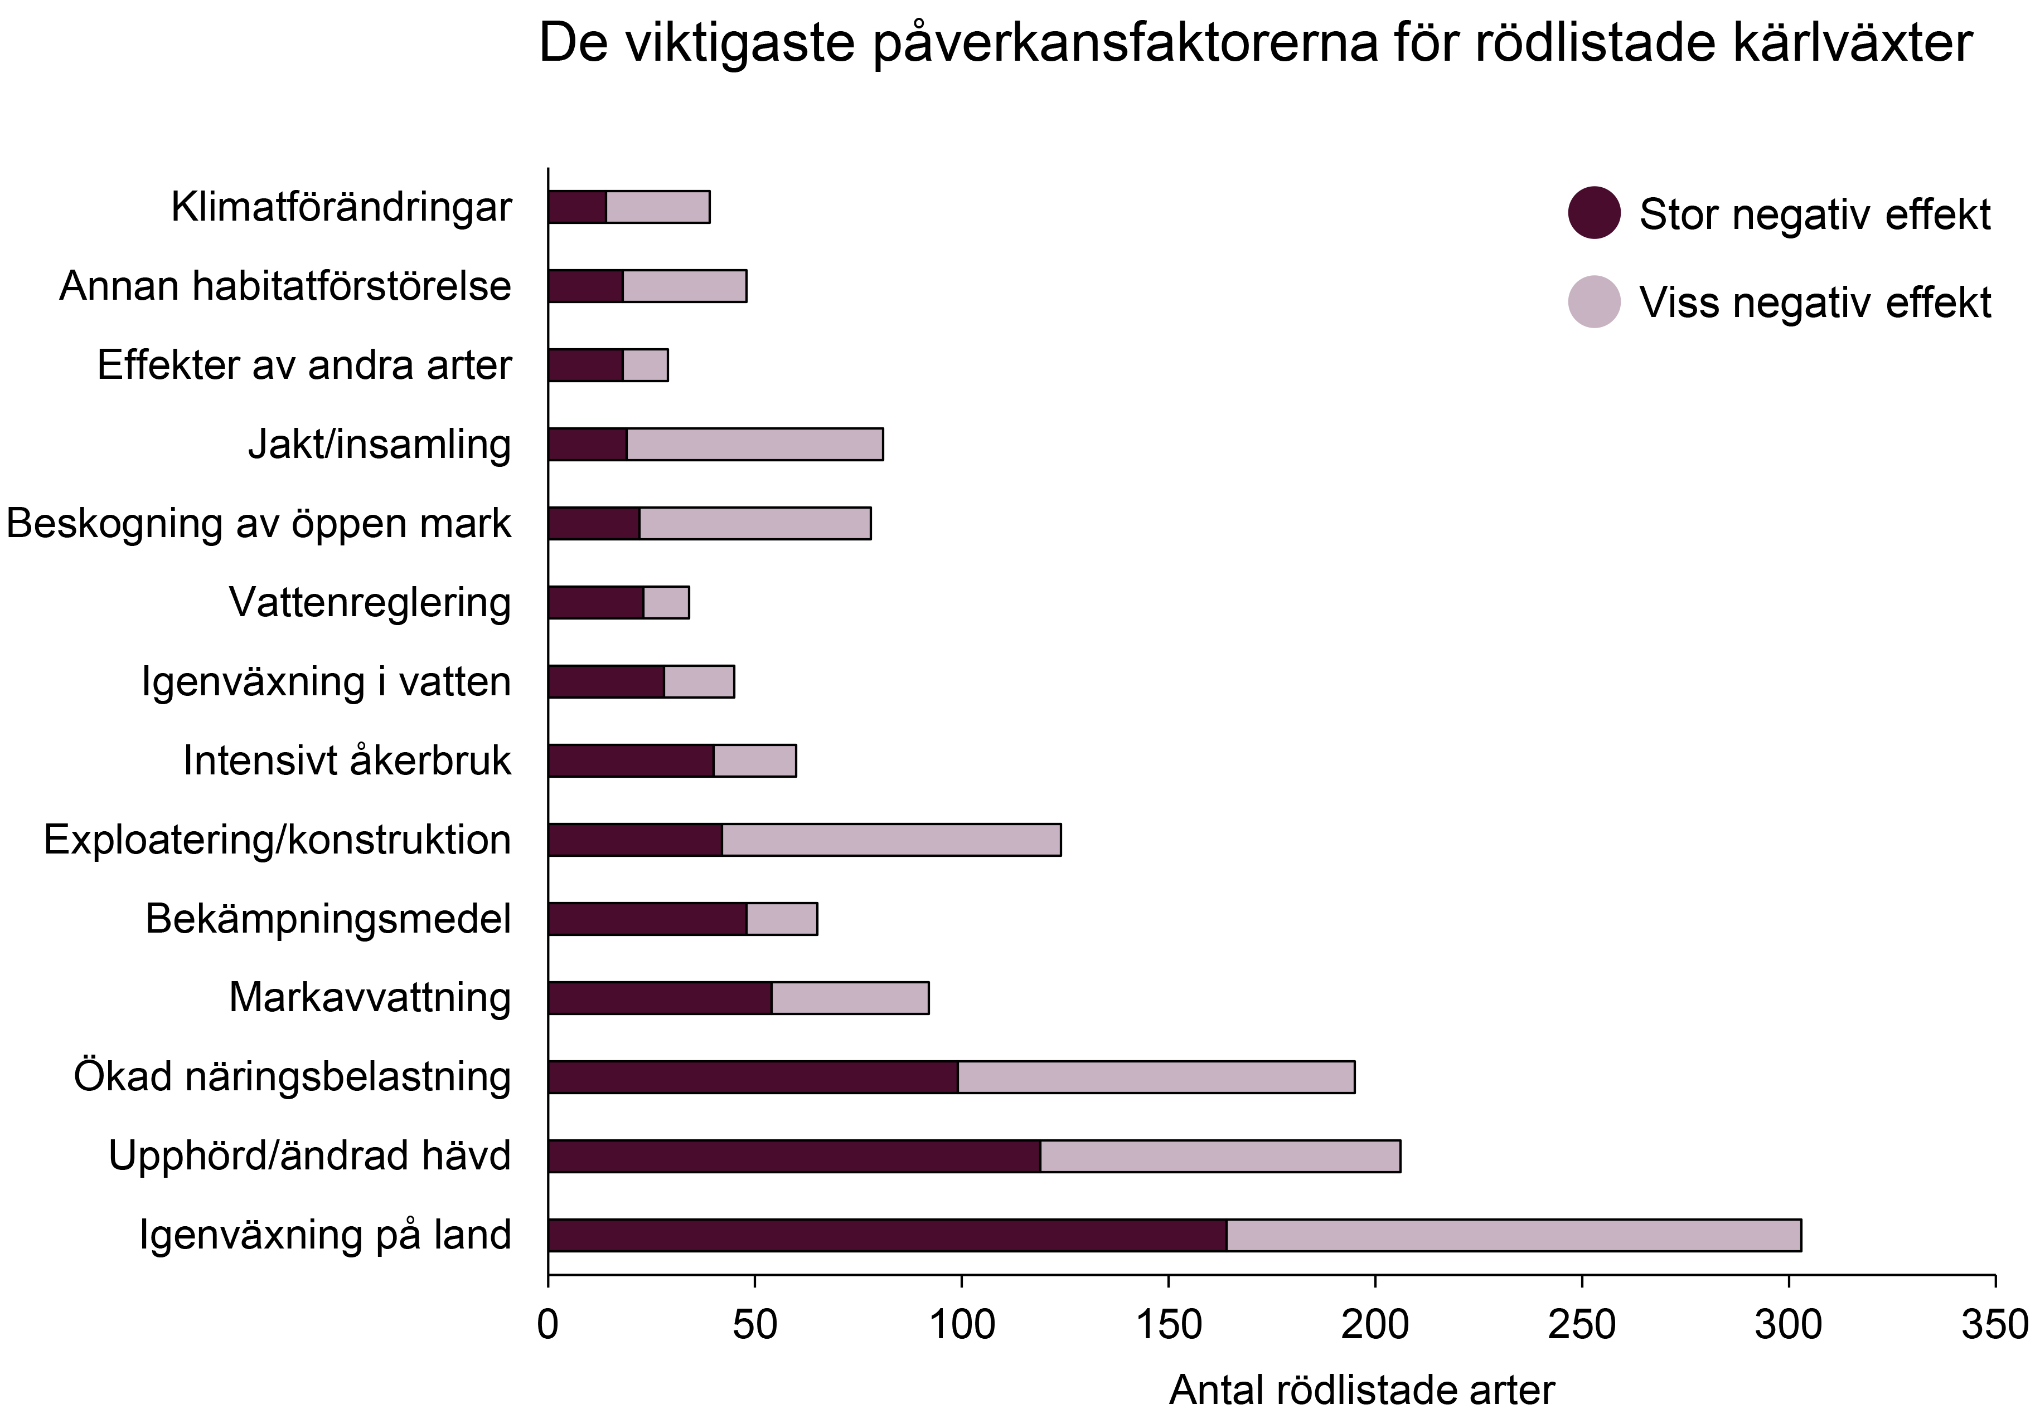
Figur 13. De 14 viktigaste påverkansfaktorerna för rödlistade kärlväxtarter. Arter i de artrika småartsgrupperna daggkåpor, hökfibblor, maj­smörblommor, björnbär och maskrosor ingår inte i arturvalet.
Källa: SLU Artdatabanken (2026).

Slide 15
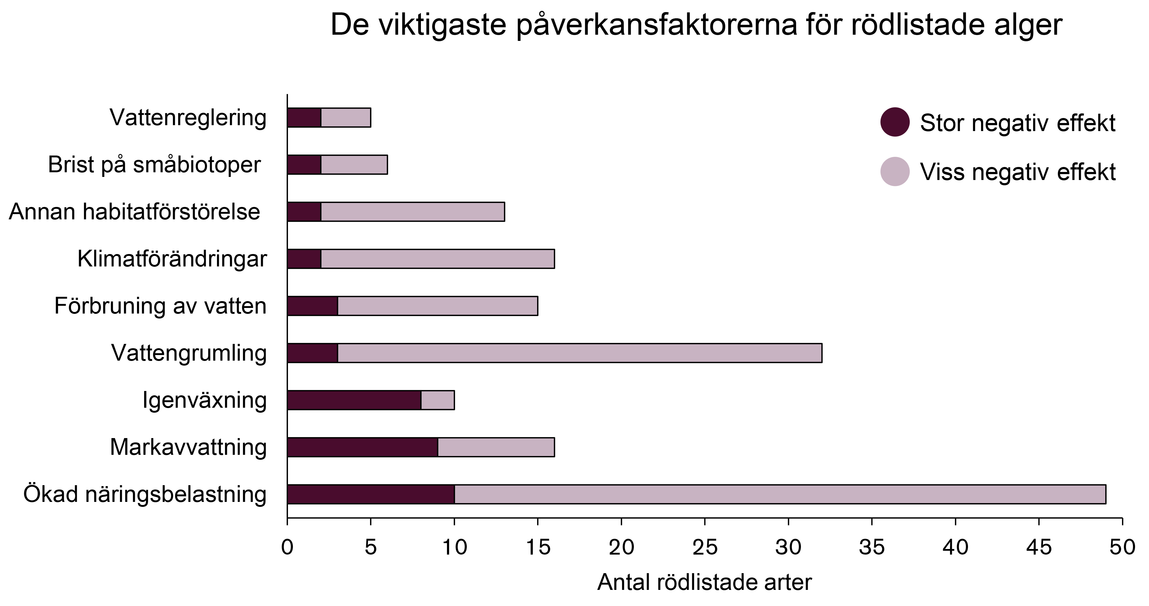
Figur 14. De nio viktigaste påverkansfaktorerna för rödlistade alger.
Källa: SLU Artdatabanken (2026).

Slide 16
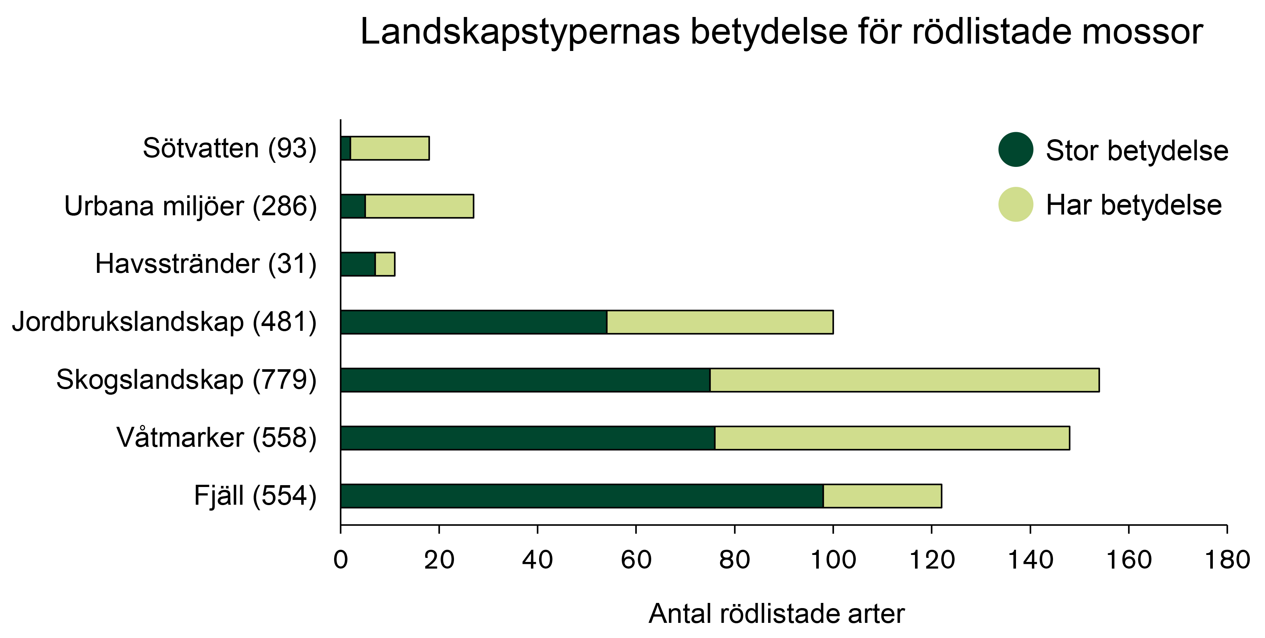
Figur 15. Antalet mossarter i olika landskapstyper. Staplarna visar hur många rödlistade arter som förekommer i de olika landskapstyperna. Inom parentes anges hur många mossarter som totalt sett förekommer i landskapstypen. Observera att våtmarker även inkluderar stränder vid sjöar och vattendrag som är viktiga miljöer för mossor. Skogslandskapet hyser både flest arter totalt och flest rödlistade arter medan fjäll är den landskapstyp som har stor betydelse för flest rödlistade arter.
Källa: SLU Artdatabanken (2026).

Slide 17
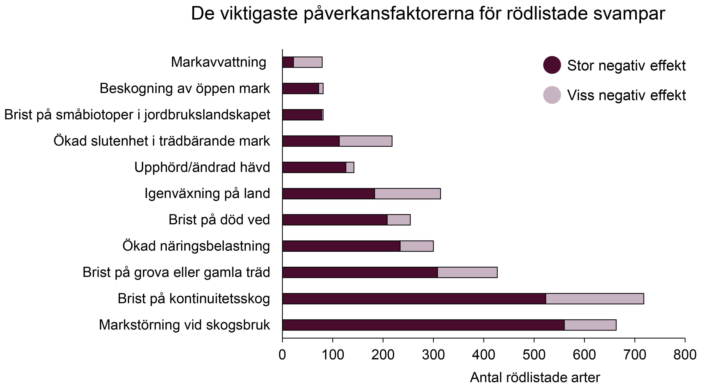
Figur 16. De faktorer som har negativ påverkan på flest rödlistade svamparter. Endast de faktorer som totalt sett påverkar fler än 75 rödlistade arter har inkluderats i figuren.

Slide 18
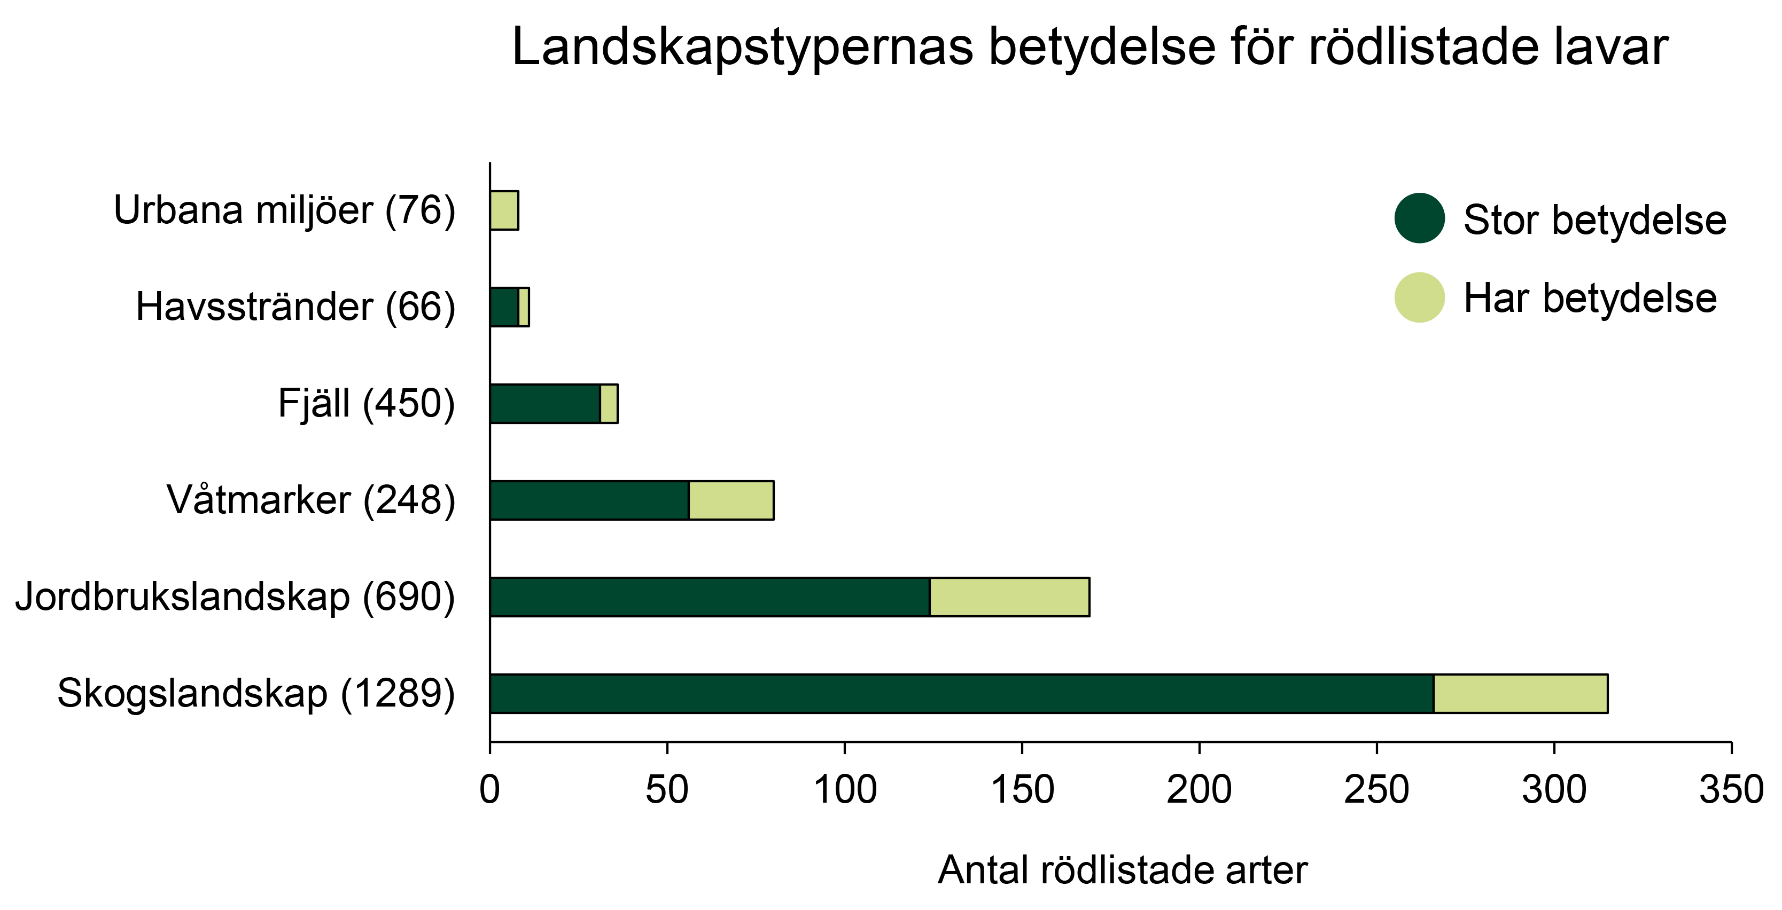
Figur 17. Fördelning av rödlistade lavar i sex landskapstyper. Skogslandskap hyser nästan dubbelt så många arter som den med näst flest arter, jordbrukslandskap. Det totala antal bedömda lavarter inom landskapstypen är angivet inom parentes.
Källa: SLU Artdatabanken (2026).

Slide 19
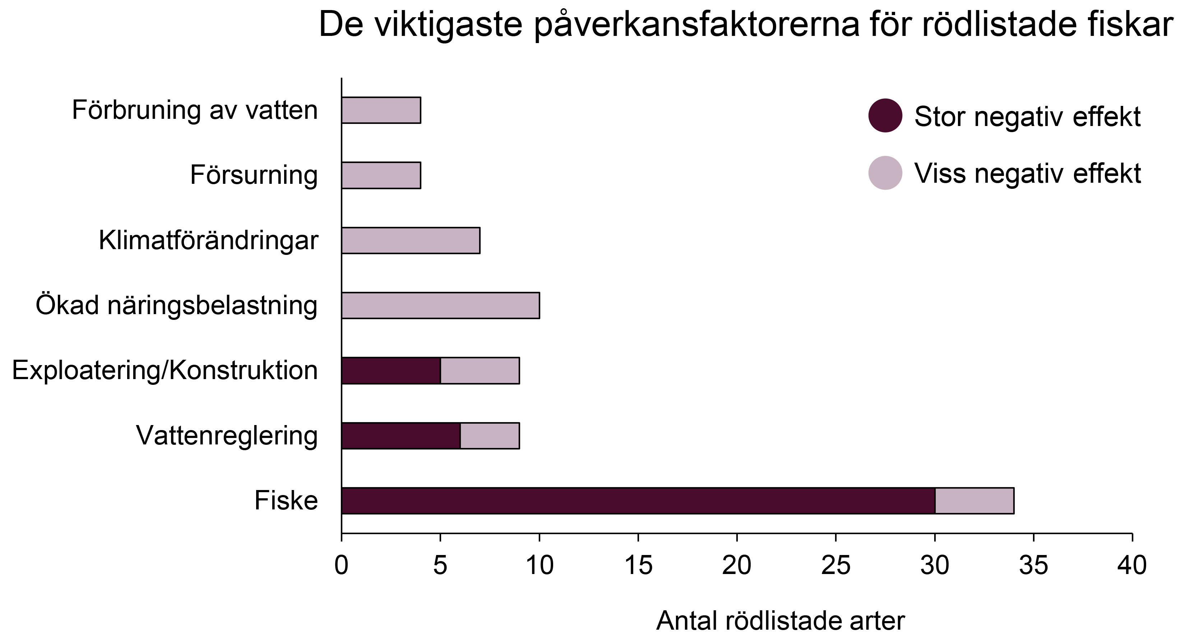
Figur 18. De faktorer som har negativ påverkan på flest rödlistade fiskarter. Endast de faktorer som totalt sett påverkar fler än tre rödlistade arter har inkluderats i figuren.
Källa: SLU Artdatabanken (2026).

Slide 20
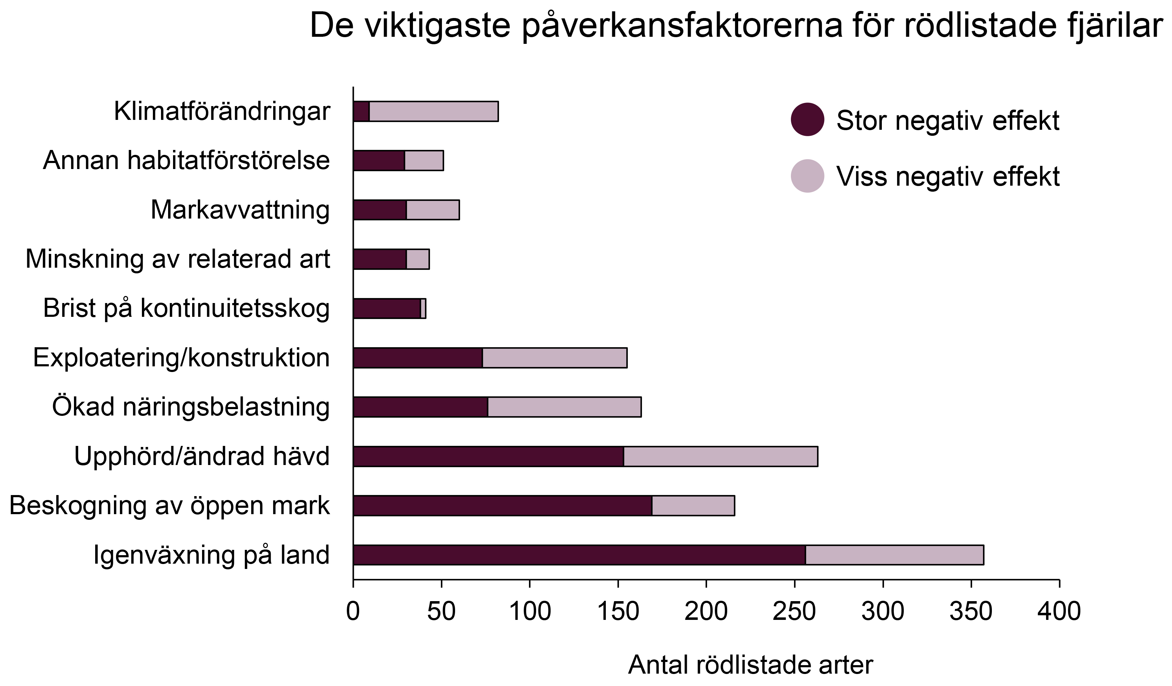
Figur 19. De faktorer som har negativ påverkan på flest rödlistade fjärilsarter. Endast de faktorer som totalt sett påverkar fler än 40 rödlistade arter har inkluderats i figuren.
Källa: SLU Artdatabanken (2026).

Slide 21
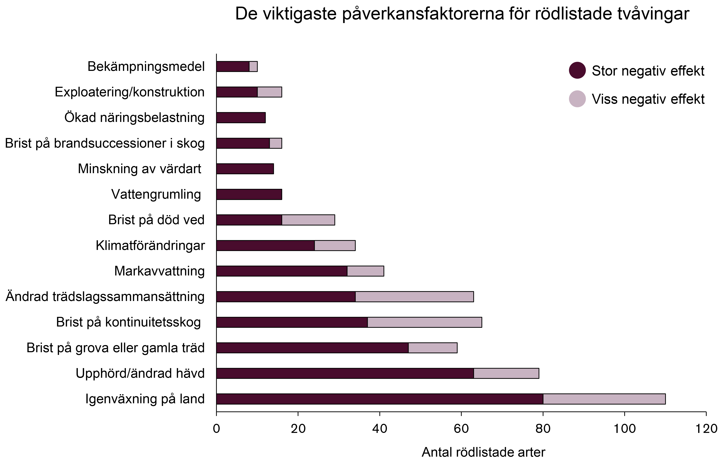
Figur 20. Antal arter av rödlistade tvåvingar per hot/påverkan. En art kan ha mer än en klassning och arter kan i vissa fall sakna klassning.
Källa: SLU Artdatabanken (2026).

Slide 22
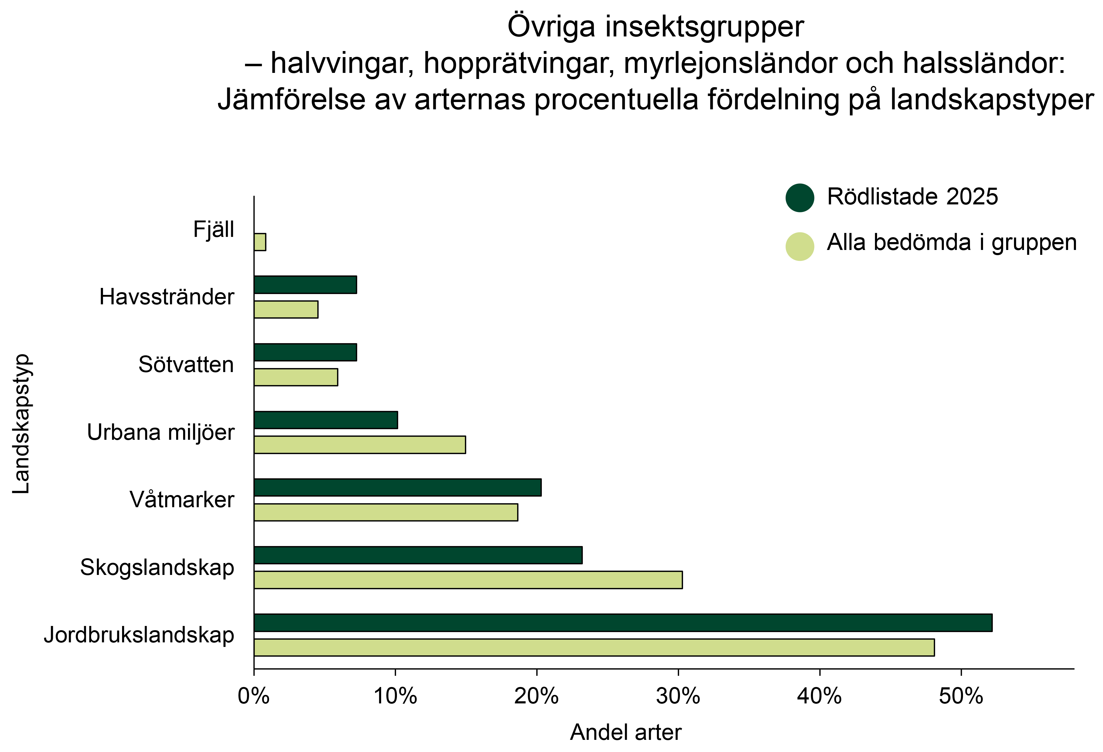
Figur 21. En jämförelse av arternas procentuella fördelning på landskapstyperna. Den nedre ljusgröna stapeln gäller alla bedömda arter i gruppen, den övre mörka gäller specifikt de rödlistade arterna 2025. Arter som förekommer i urban miljö och skog är exempelvis något underrepresenterade på rödlista 2025. Arter som förekommer på havsstrand och jordbrukslandskap är omvänt något överrepresenterade på rödlista 2025. Få arter förekommer i fjällmiljöer och ingen av dessa är rödlistad. En art kan förekomma i mer än en landskapstyp. Källa: SLU Artdatabanken (2026).

Slide 23
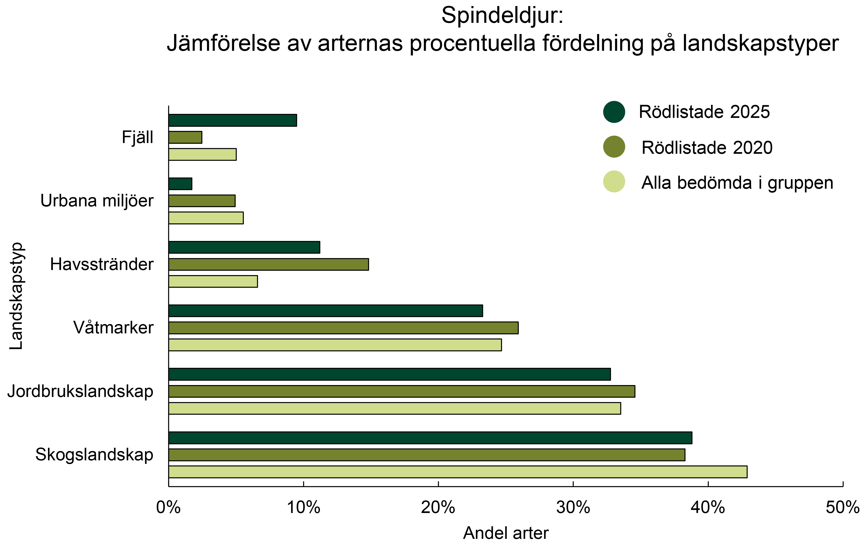
Figur 22. En jämförelse av arternas procentuella fördelning på landskapstyperna. Den nedre ljusgröna stapeln gäller alla bedömda spindeldjur, den mellersta gäller specifikt de som rödlistades 2020, och den övre mörka gäller specifikt de rödlistade 2025. Exempelvis är betydligt fler arter med förekomst i fjällmiljöer rödlistade 2025 jämfört med 2020, de är nu överrepresenterade jämfört med alla bedömda spindeldjur. Färre arter med förekomst i urban miljö rödlistades 2025 jämfört med 2020. En art kan förekomma i mer än en landskapstyp.
Källa: SLU Artdatabanken (2026).

Slide 24
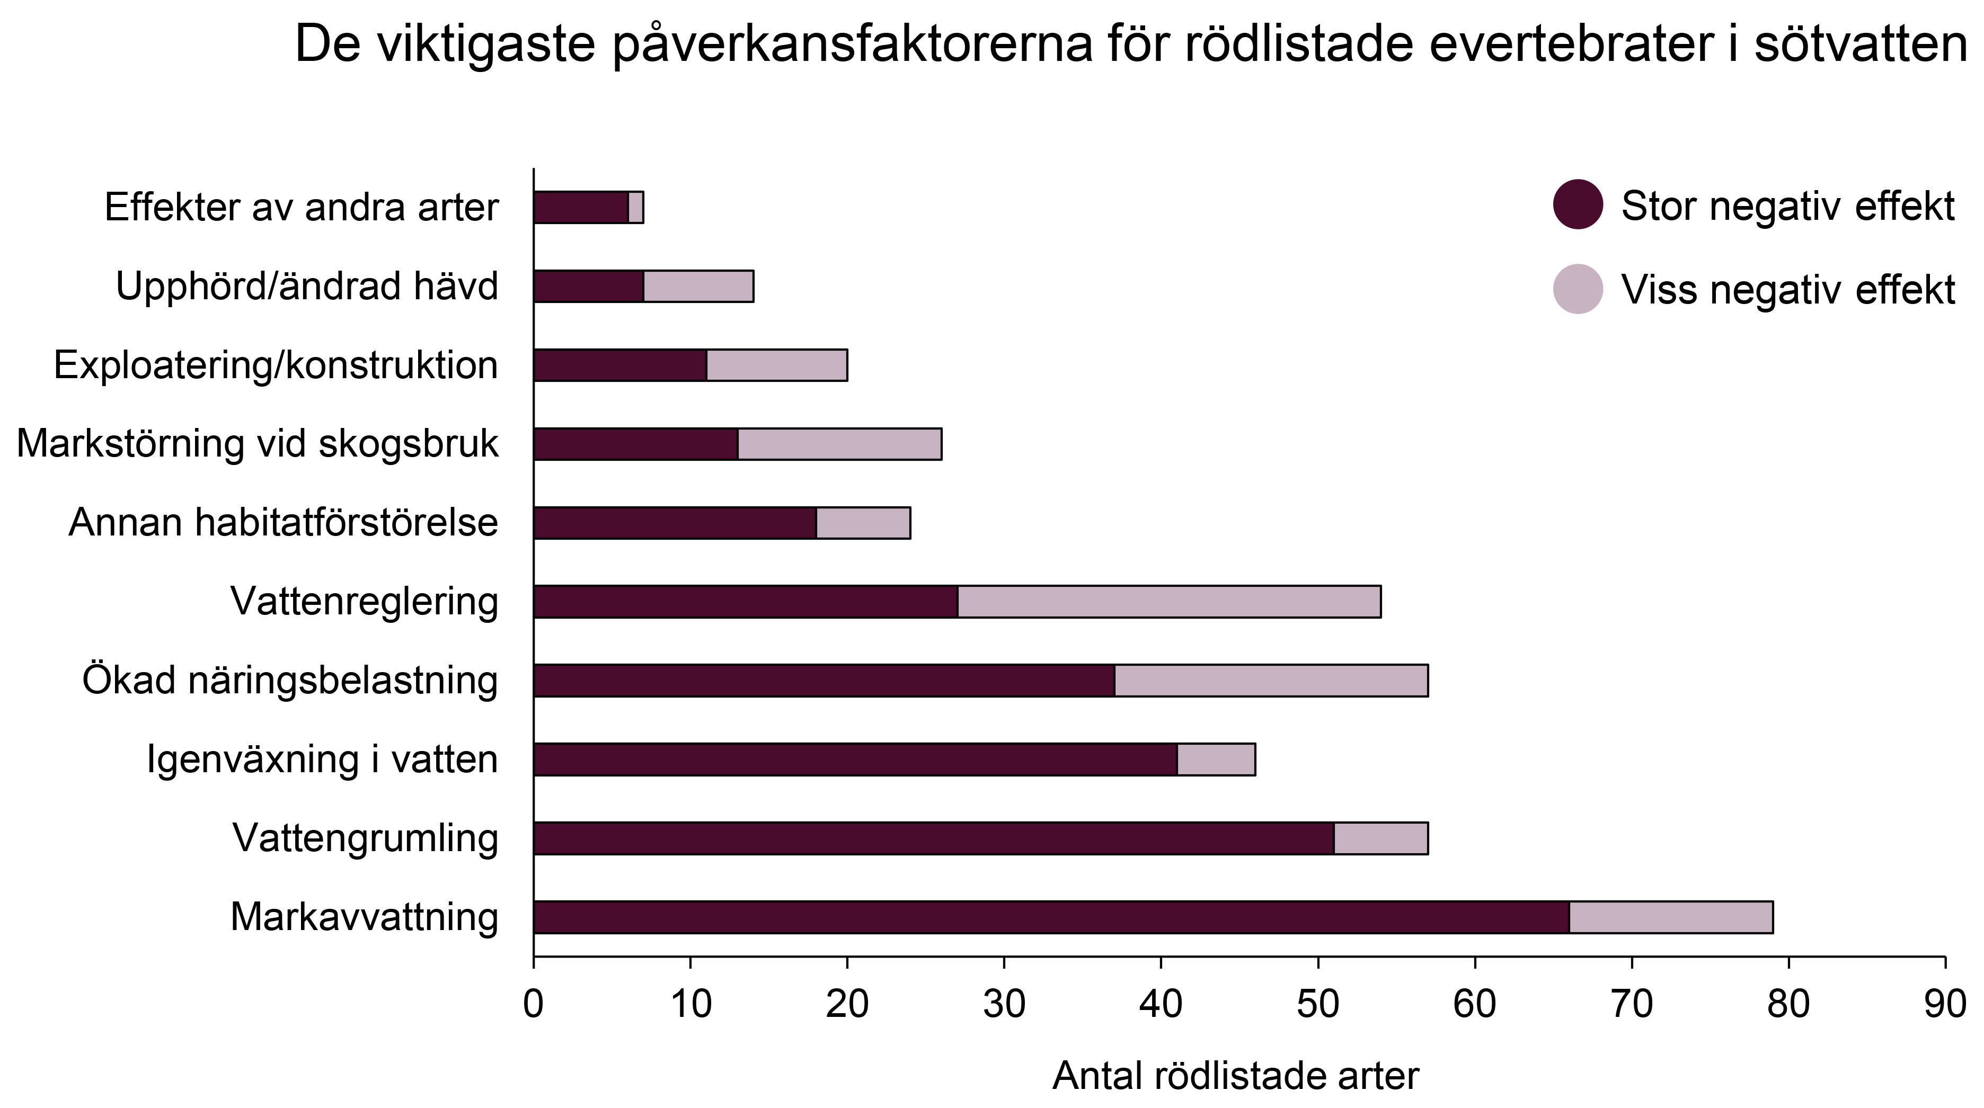
Figur 23. De 10 viktigaste påverkansfaktorerna för rödlistade smådjur i sötvatten. Flera artgrupper har vuxen fas på land och kan därför påverkas även av faktorer i terrestra miljöer.
Källa: SLU Artdatabanken (2026).

Slide 25
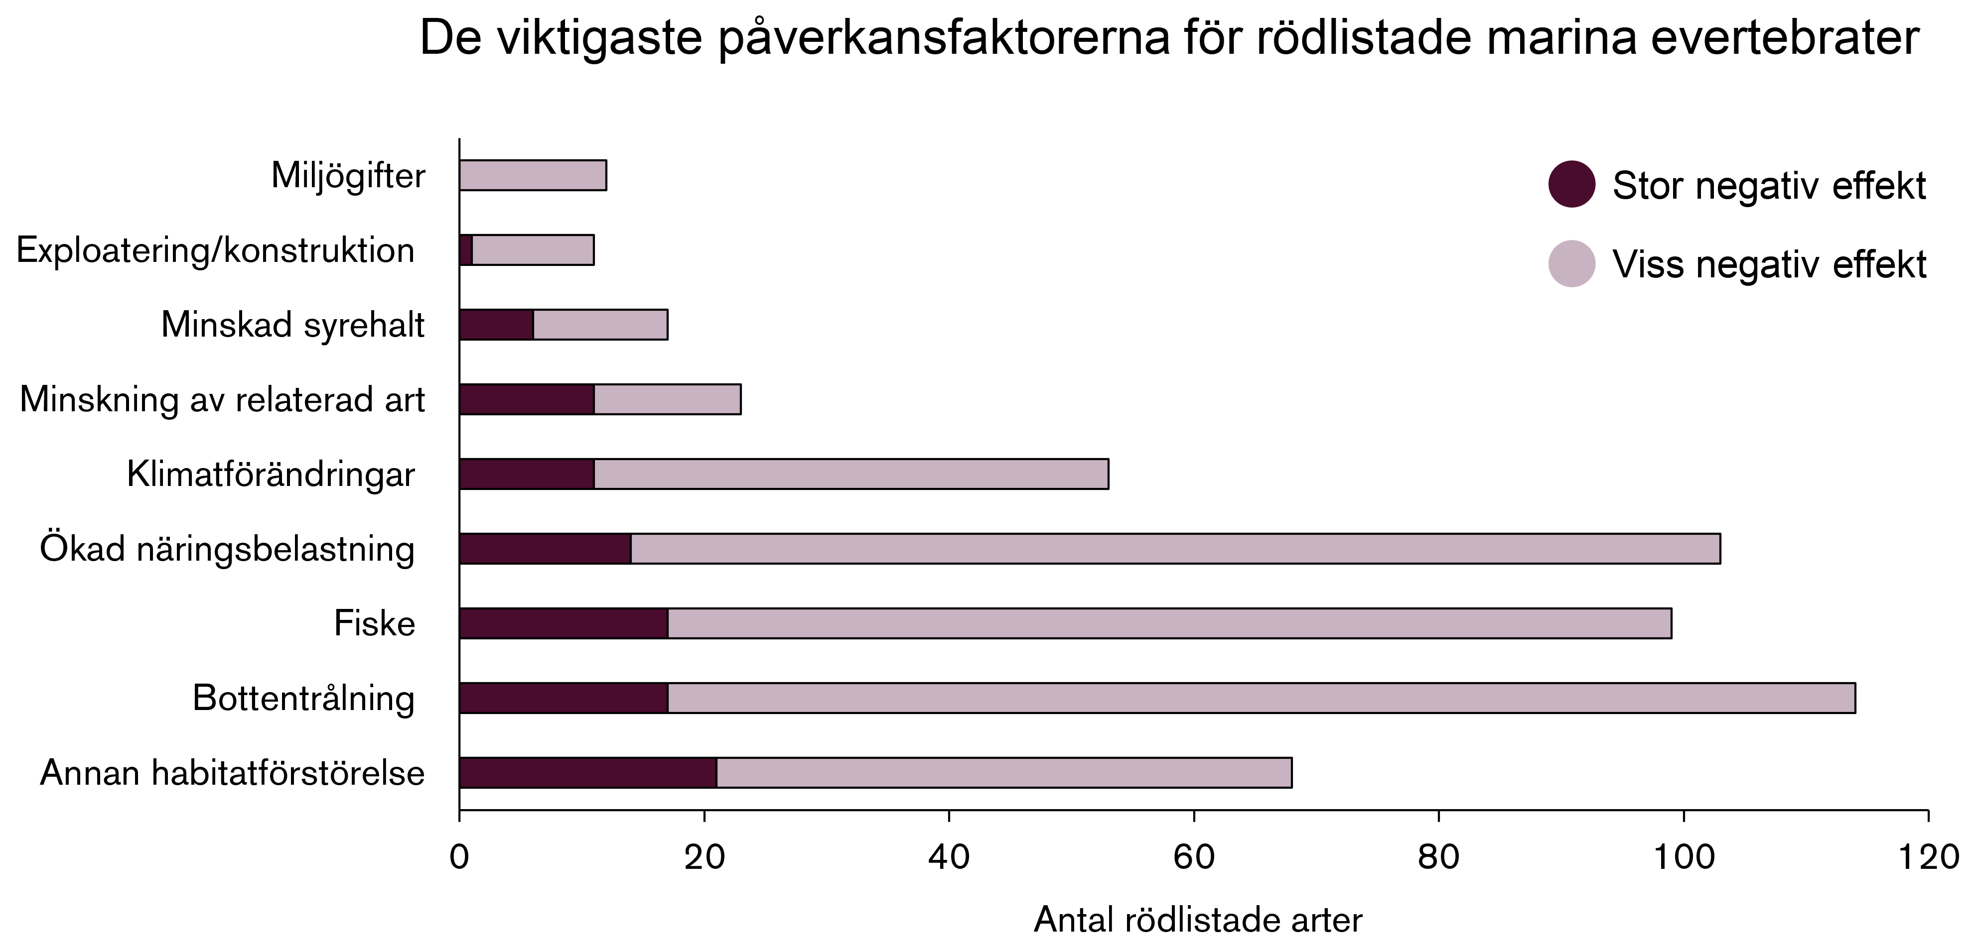
Figur 24. De viktigaste faktorerna som påverkar minst tio arter av de rödlistade evertebrater för vilka marin miljö eller brackvattenmiljö är viktig. Förstörelse av habitat genom bottentrålning eller annan åverkan har störst negativ effekt, tillsammans med fiske och ökad näringsbelastning. Klimatförändringar, främst i form av ökande havstemperaturer, påverkar också många rödlistade arter.

Slide 26
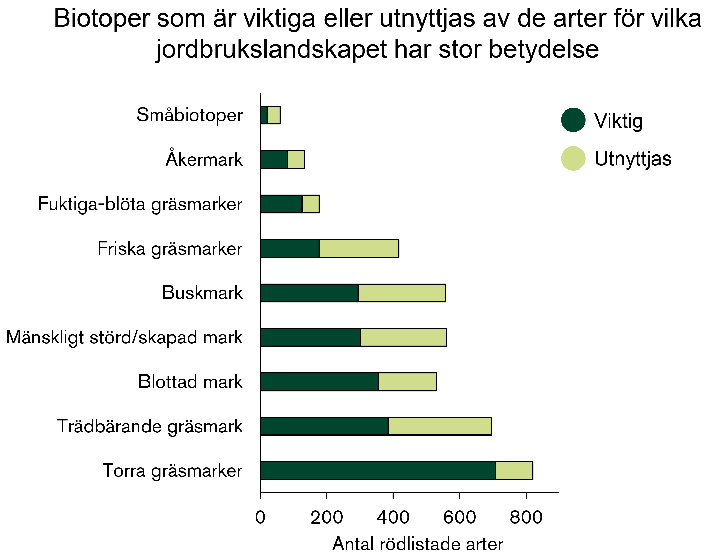
Figur 25. Biotoper som är viktiga respektive utnyttjas av arter för vilka jordbrukslandskapet har stor betydelse. I jordbrukslandskapet är i synnerhet torra gräsmarker och trädbärande gräsmark viktiga biotoper.
Källa: SLU Artdatabanken (2026).

Slide 27
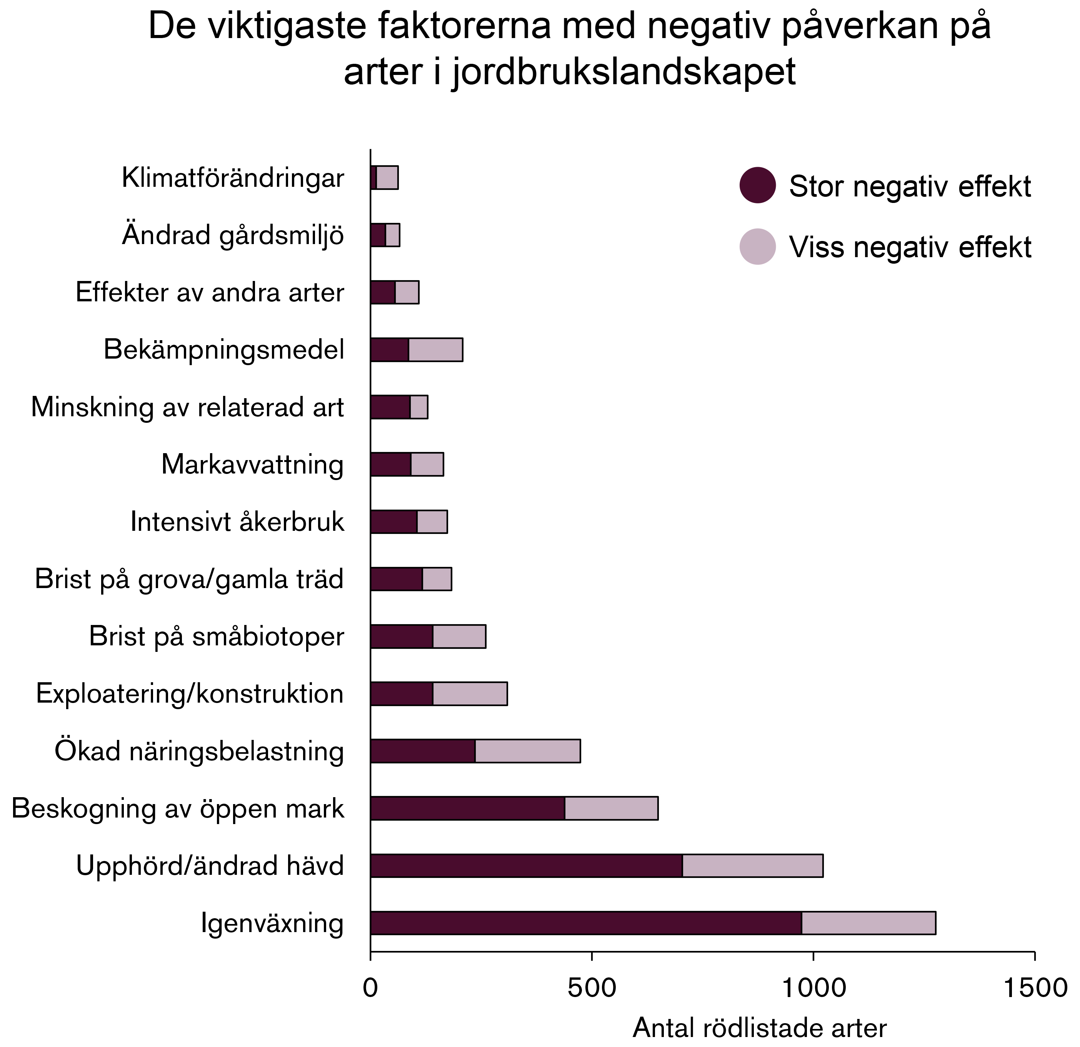
Figur 26. De viktigaste negativa påverkansfaktorerna för arter där jordbrukslandskapet har stor betydelse. Varje art kan påverkas av flera faktorer, och en del av faktorerna påverkar också arterna i andra landskapstyper.
Källa: SLU Artdatabanken (2026).

Slide 28
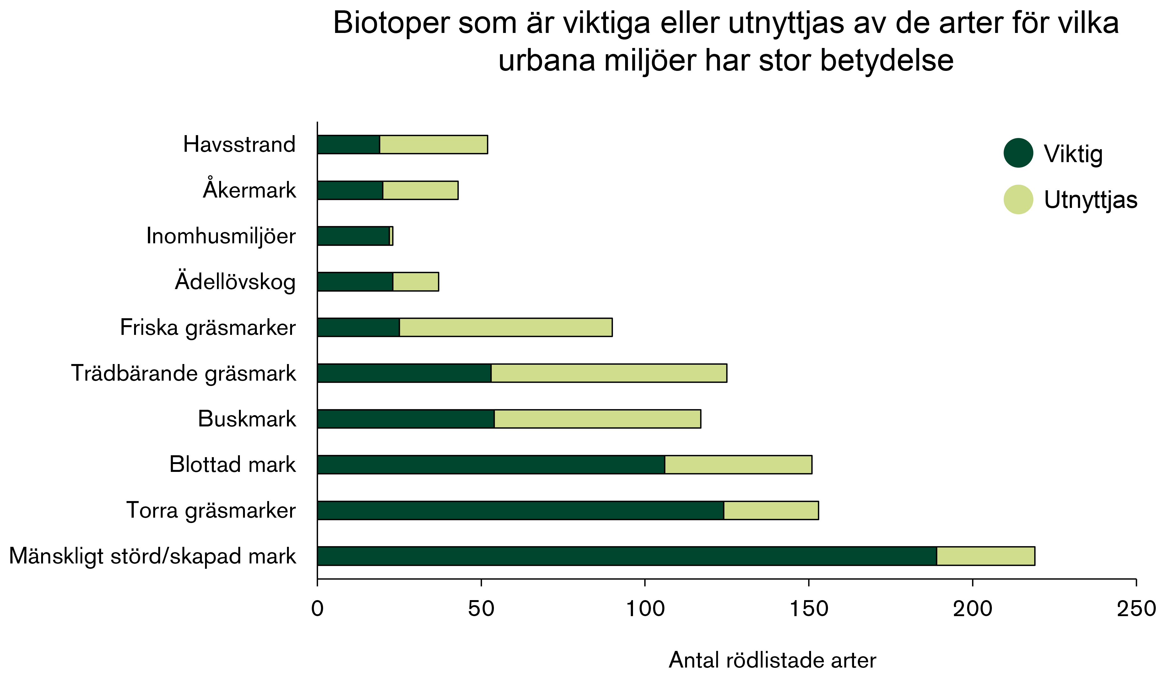
Figur 27. Staplarna visar vilka biotoper rödlistade arter i urbana miljöer är knutna till. Mänskligt störd/skapad mark inkluderar här gårdsmiljöer, bebyggda miljöer och ruderatmark och de ­flesta arter som är knutna till dessa miljöer är också knutna till blottad mark eller öppna gräsmarker (främst torra sådana). Trädbärande gräsmarker inkluderar parker och kyrkogårdar med träd.
Källa: SLU Artdatabanken (2026).

Slide 29
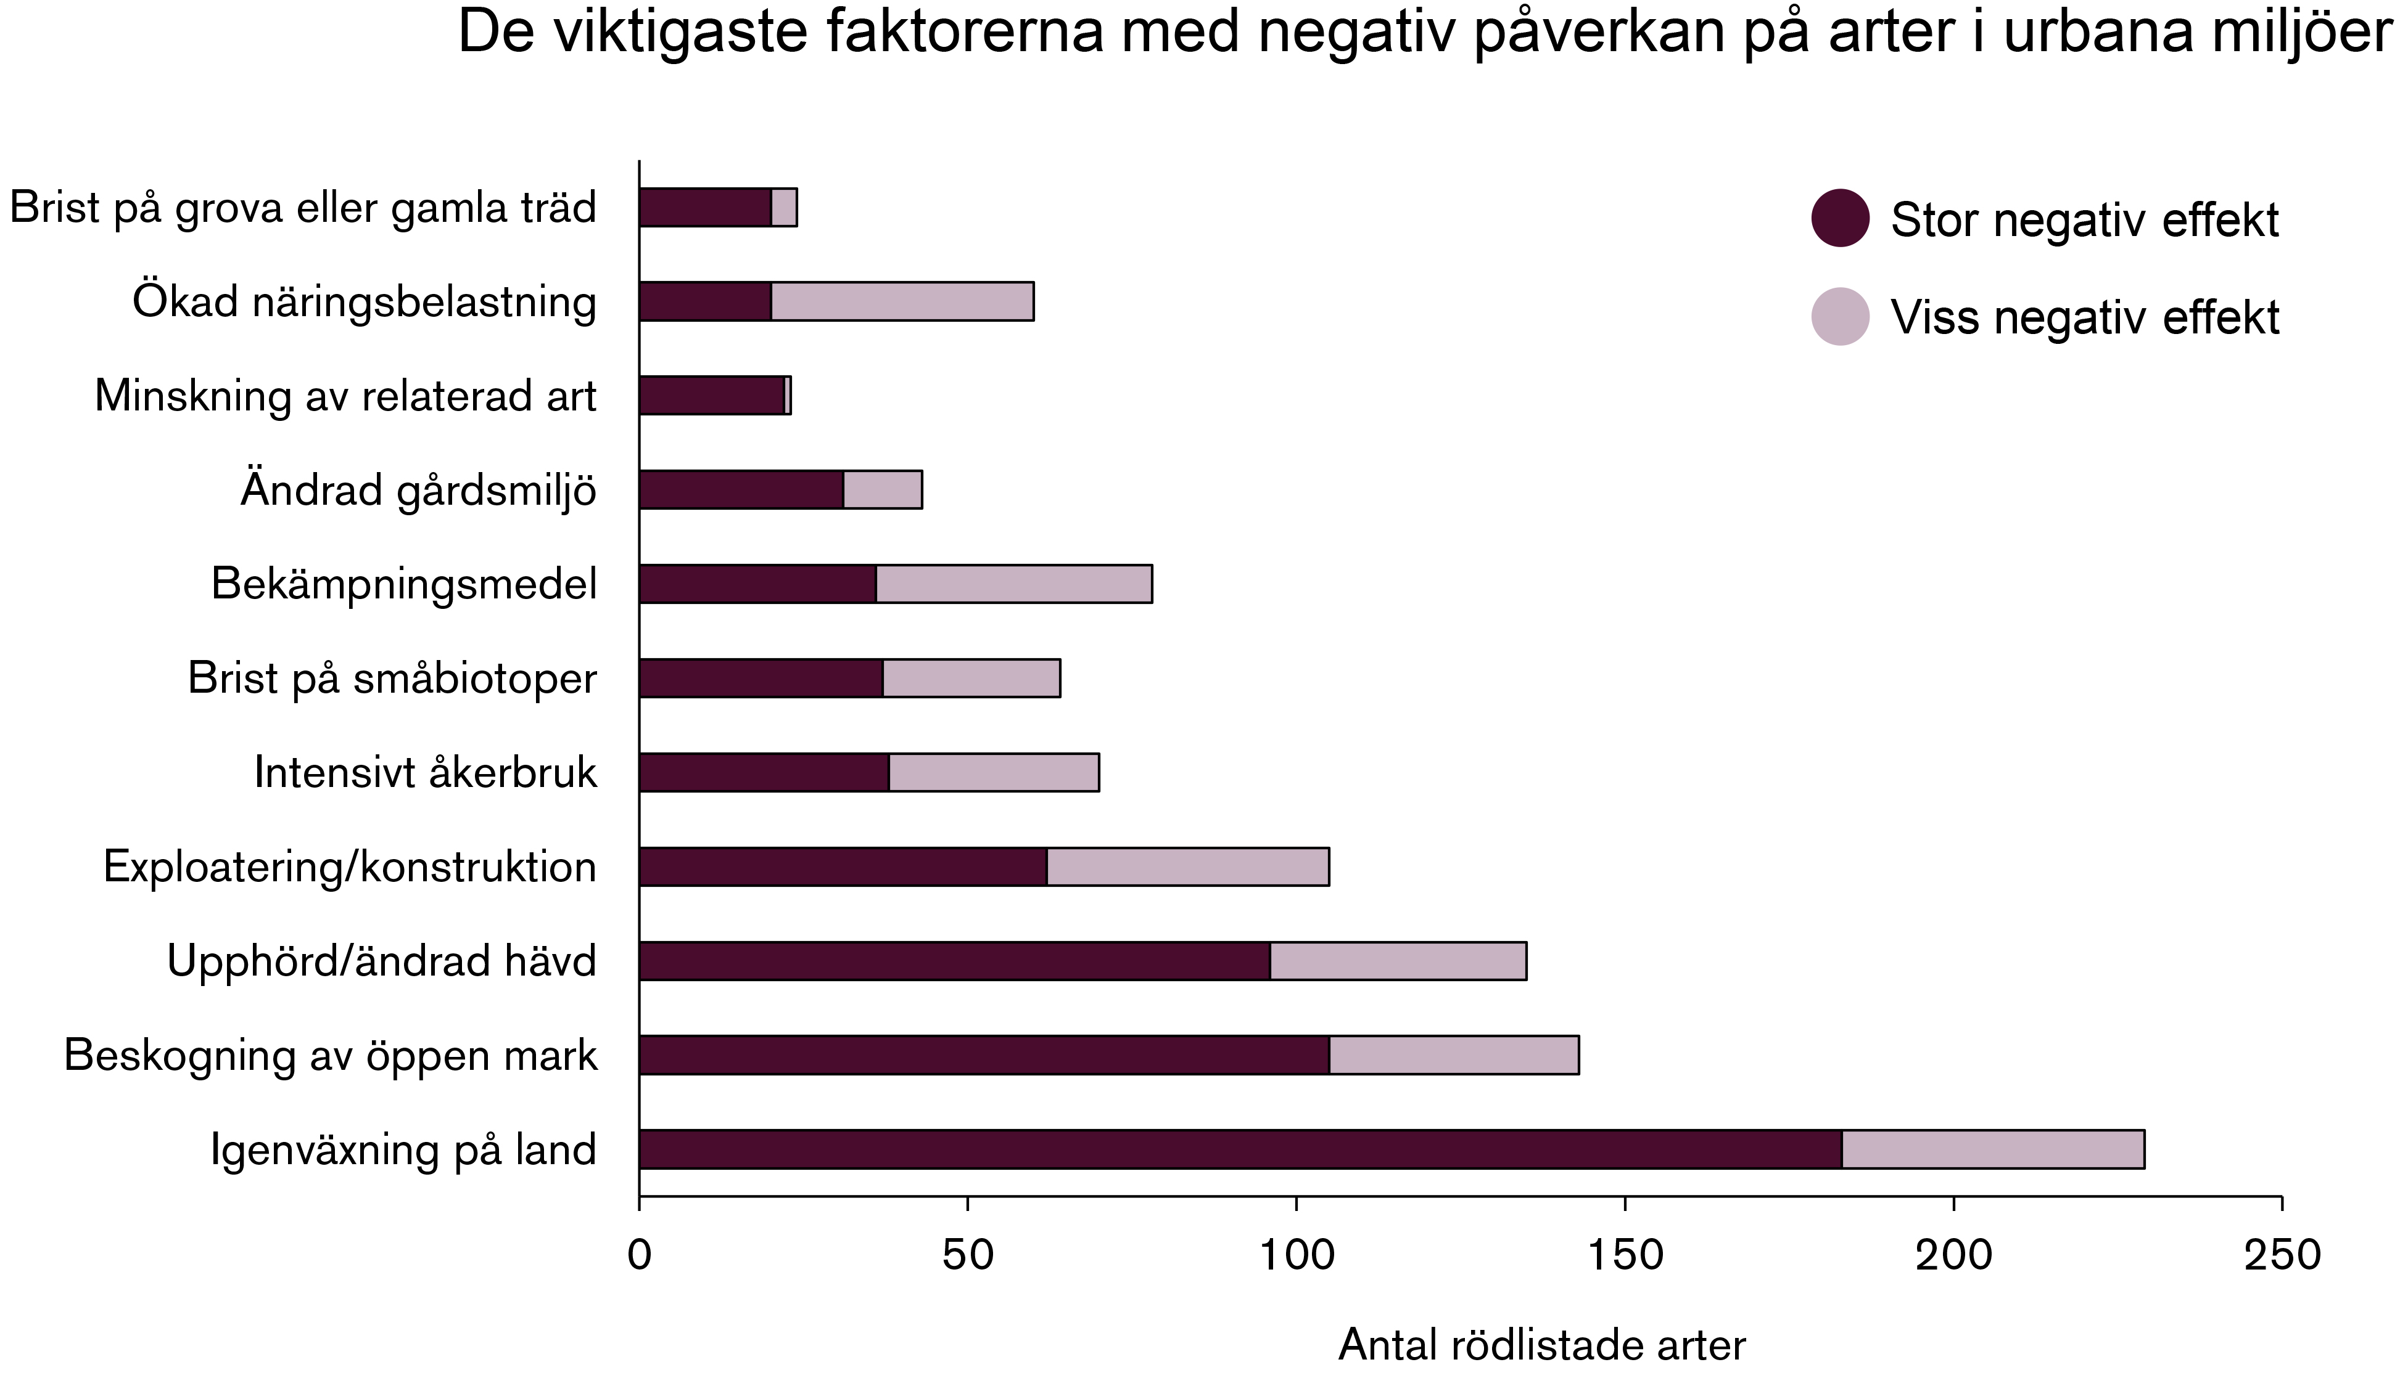
Figur 28. De viktigaste faktorerna med ­negativ påverkan på rödlistade arter för vilka landskaps­typen urbana miljöer har stor betydelse. Varje art kan påverkas av flera faktorer och en del av faktorerna påverkar arterna främst i andra landskapstyper till exempel i jordbrukslandskapet. Källa: SLU Artdatabanken (2026).

Slide 30
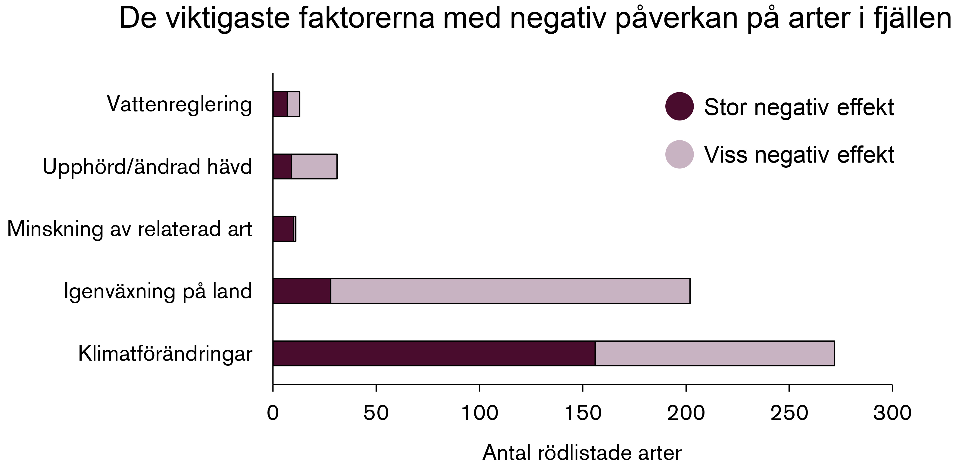
Figur 29. De viktigaste faktorerna med negativ påverkan på rödlistade arter där landskapstypen fjäll har stor betydelse. Klimatförändringar och igenväxning är de största hoten för fjällarterna. Källa: SLU Artdatabanken (2026).

Slide 31
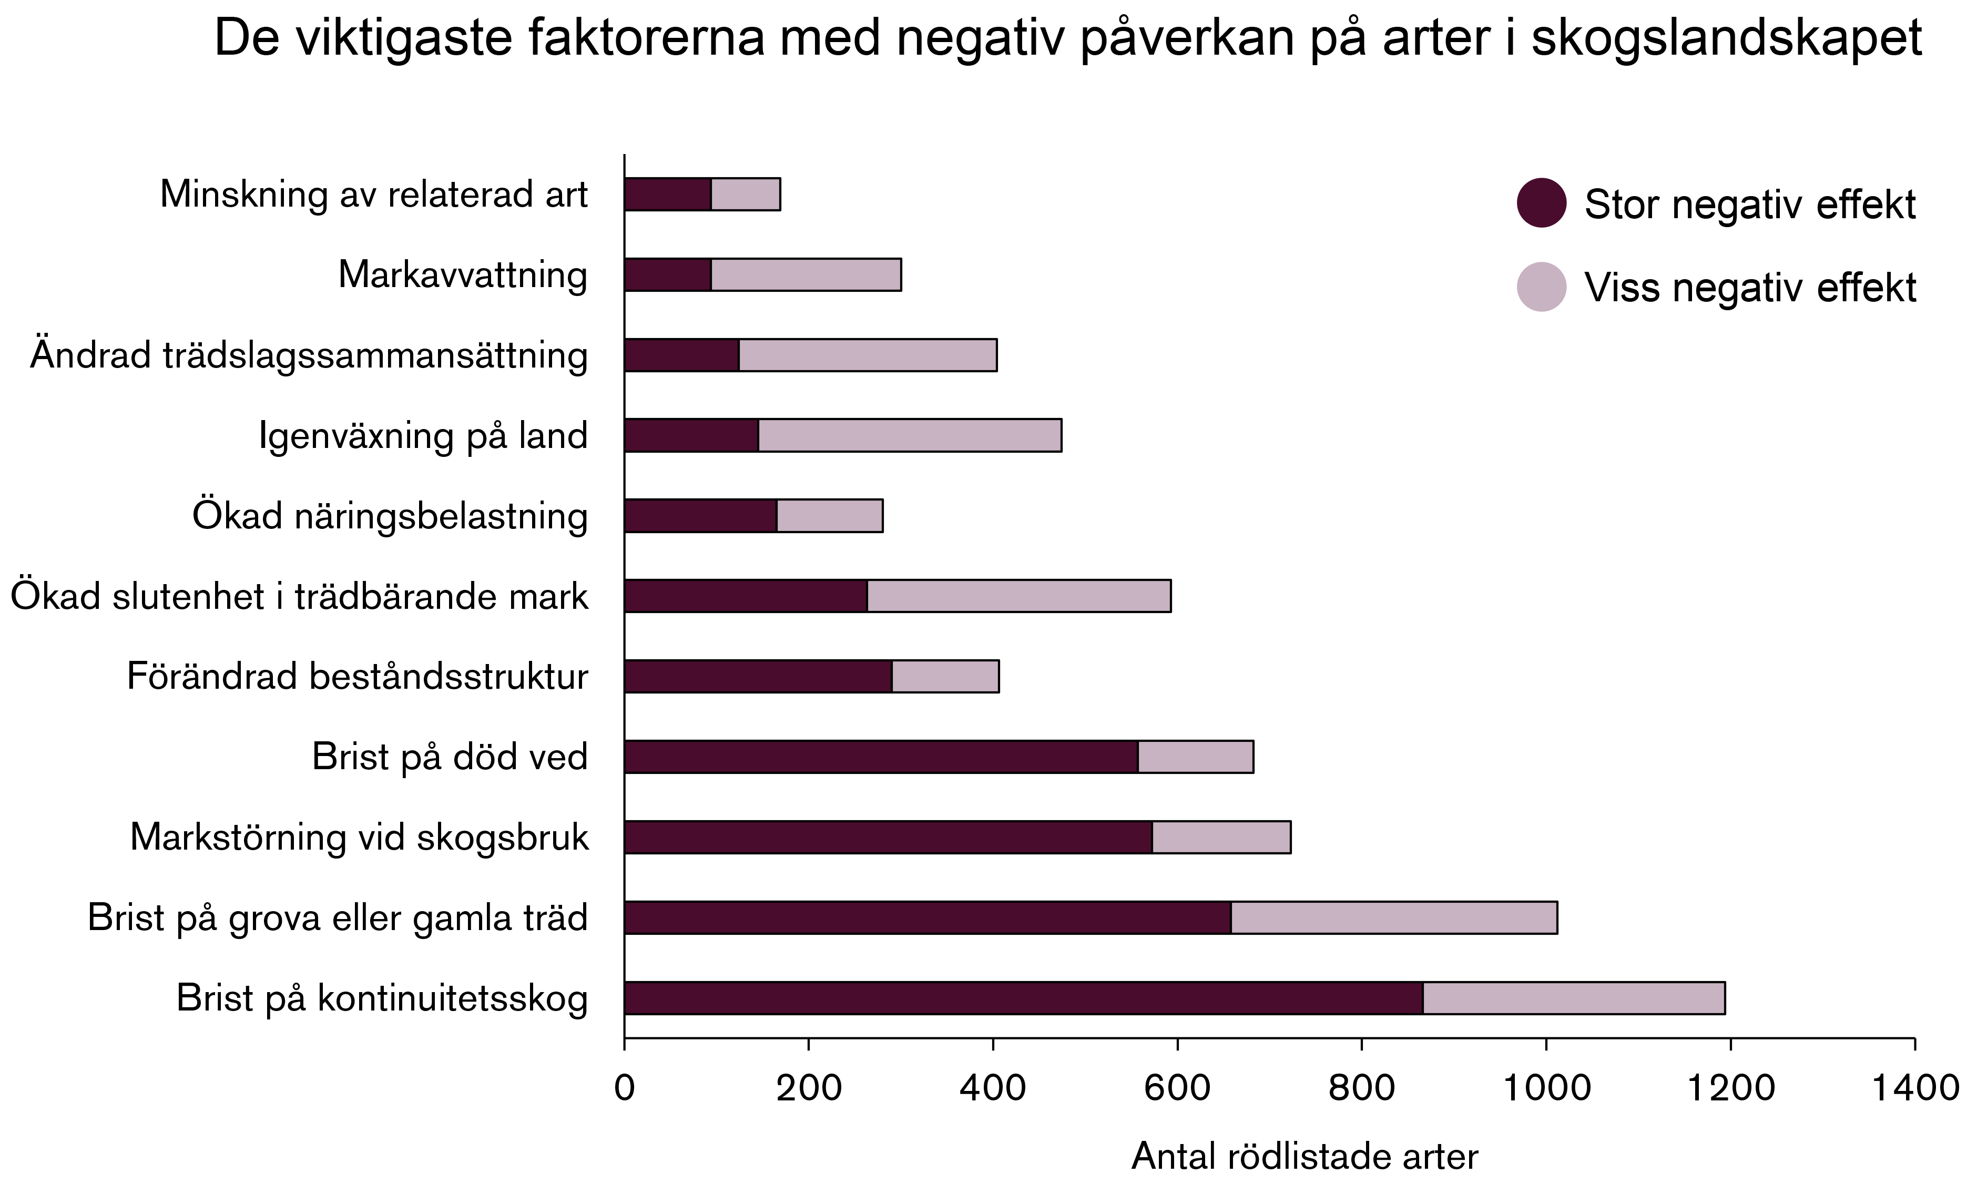
Figur 30. De viktigaste faktorerna med negativ påverkan på rödlistade arter för vilka skogslandskapet har stor betydelse. Varje art kan påverkas av flera faktorer och en del av faktorerna påverkar arterna även i andra landskapstyper till exempel i jordbrukslandskapet. Källa: SLU Artdatabanken (2026).

Slide 32
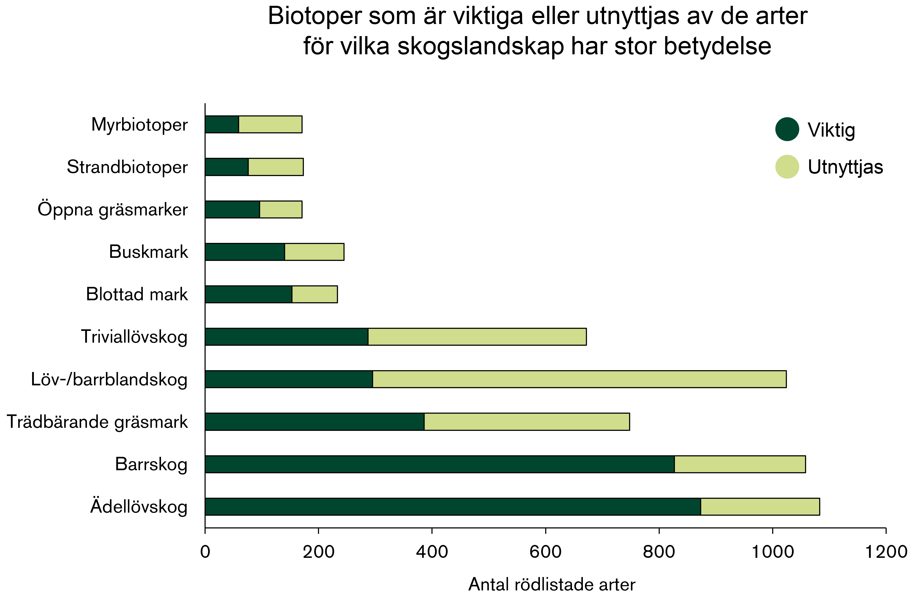
Figur 31. Biotoper som är viktiga eller utnyttjas av rödlistade arter som främst nyttjar skogliga miljöer. De flesta arterna är knutna till trädbevuxen mark, men myrmark, gläntor, blottad mark och strandbiotoper vid vattendrag och småvatten är exempel på andra viktiga livsmiljöer som är karaktäristiska för mosaikartade skogar. Flera arter förekommer även i andra landskapstyper, främst i jordbrukslandskapet.
Källa: SLU Artdatabanken (2026).

Slide 33
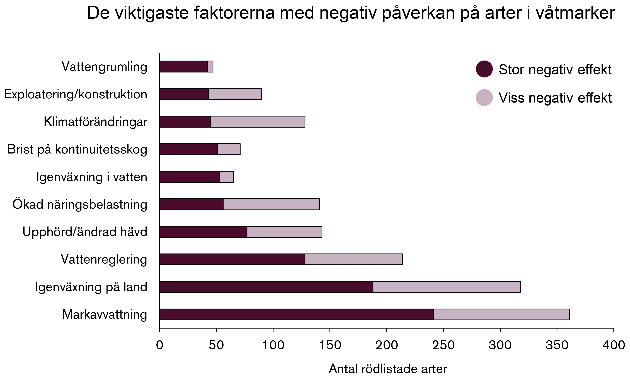
Figur 32. De tio påverkansfaktorer som har störst negativ effekt på arter för vilka landskapstypen våtmark har bedömts ha stor betydelse. Källa: SLU Artdatabanken (2026).

Slide 34
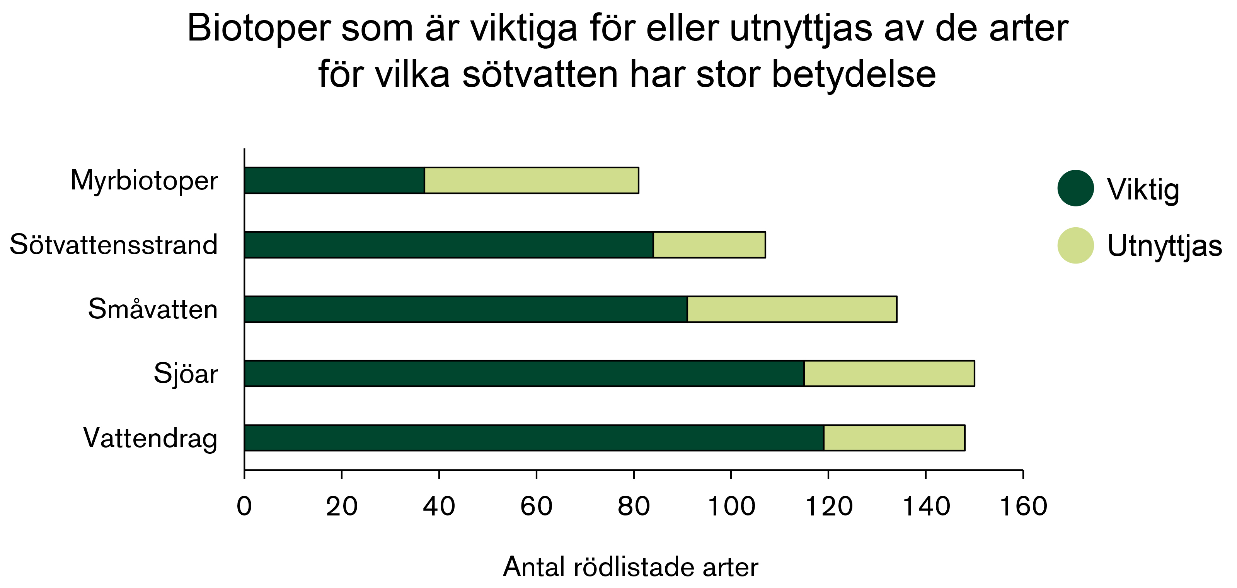
Figur 33. Fördelning av de rödlistade sötvattens­arterna mellan de viktigaste biotoperna. Källa: SLU Artdatabanken (2026).

Slide 35
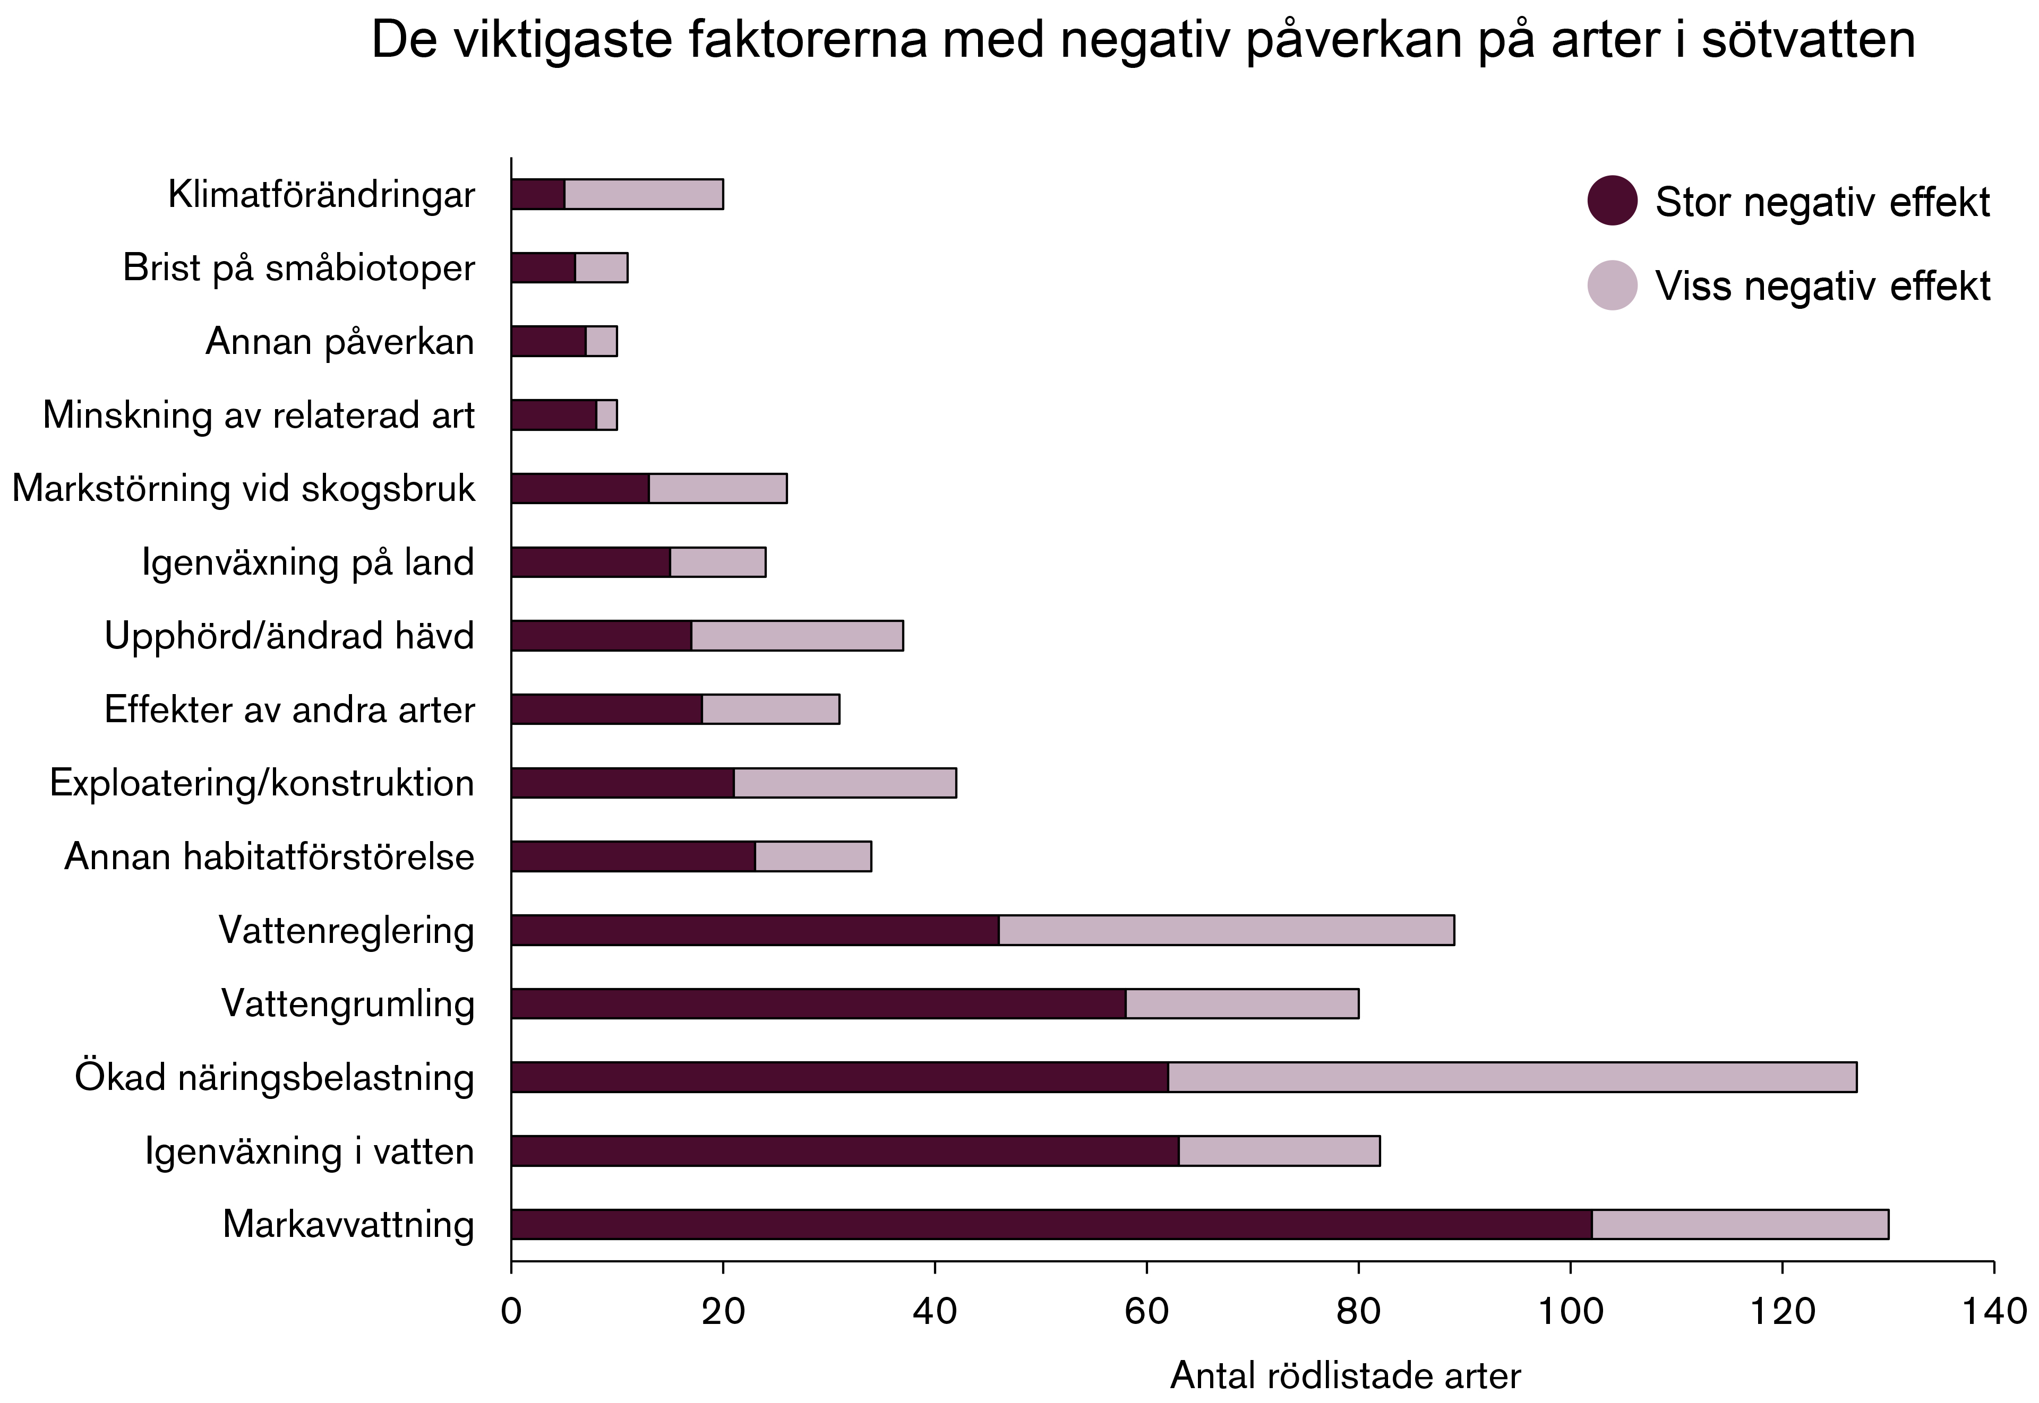
Figur 34. De viktigaste påverkansfaktorerna för rödlistade arter i sötvattensmiljöer. Vissa av faktorerna är delvis överlappande, till exempel eutrofiering och igenväxning, men den senare av dessa omfattar, utöver näringspåverkan, även igenväxning av småvatten orsakad av upphörd hävd och skogsplantering.
Källa: SLU Artdatabanken (2026).

Slide 36
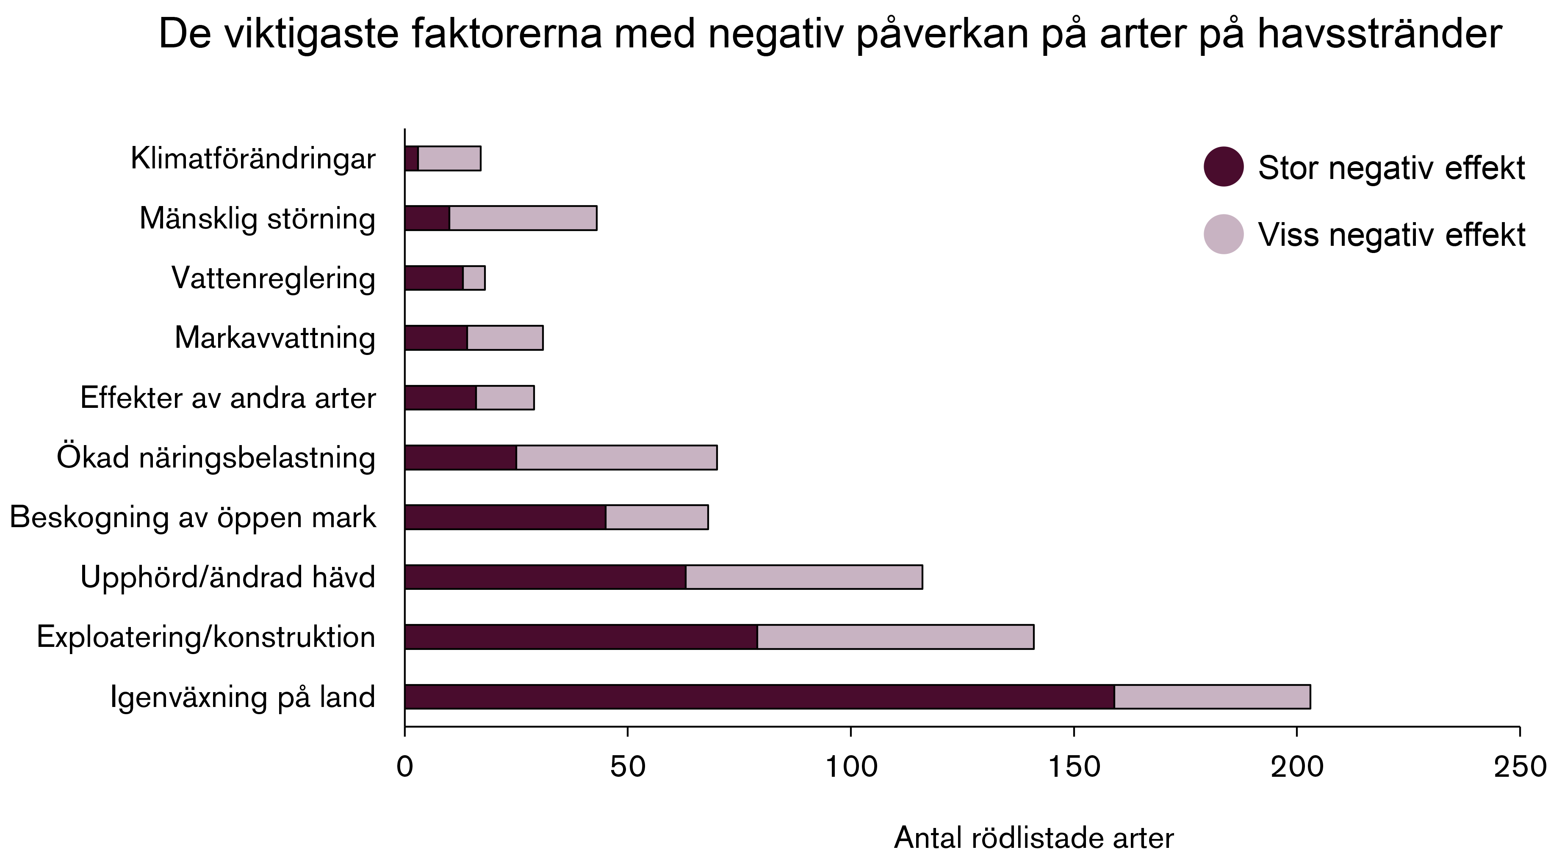
Figur 35. De nio viktigaste påverkansfaktorerna för arter där landskapstypen havsstränder har stor betydelse, samt påverkansfaktor klimatförändringar som har lagts till som jämförelse trots att den rankas som nummer 15.
Källa: SLU Artdatabanken (2026).

Slide 37
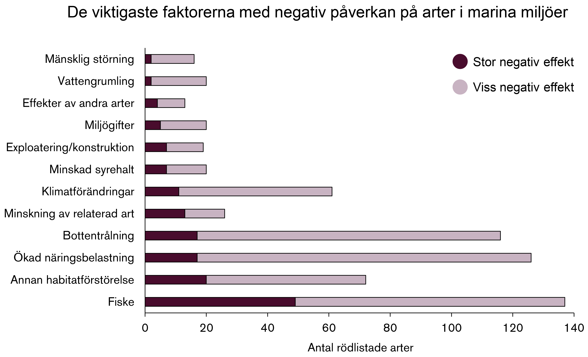
Figur 36. De viktigaste faktorerna som påverkar minst tio rödlistade arter för vilka marin miljö har stor betydelse. Källa: SLU Artdatabanken (2026).

Slide 38
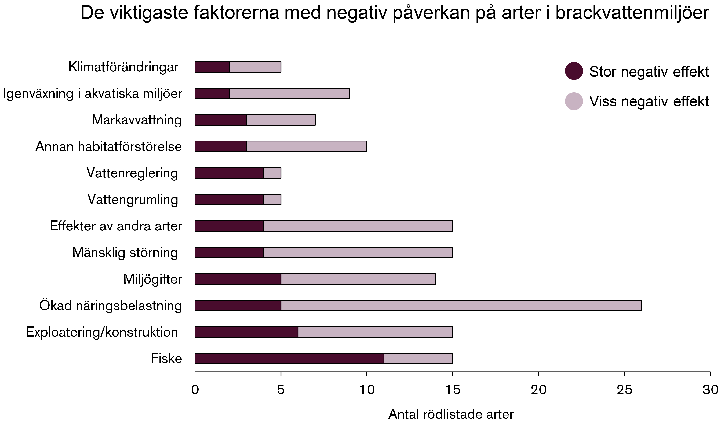
Figur 37. De viktigaste faktorerna som påverkar minst tio rödlistade arter för vilka marin miljö har stor betydelse. Källa: SLU Artdatabanken (2026).

